Slide 1
第一部分 集合论

Slide 2
第二章 关 系
本章讨论的关系（主要是二元关系），它仍然是一种集合，但它是比第一章更为复杂的集合。它的元素是有序二元组的形式，这些有序二元组中的两个元素来自于两个不同或者相同的集合。因此，关系是建立在其它集合基础之上的集合。关系中的有序二元组反映了不同集合中元素与元素之间的关系，或者同一集合中元素之间的关系。本章讨论这些关系的表示方法、关系的运算以及关系的性质及其判定方法，最后讨论集合 A 上几类特殊的关系。
Notes:
关系理论最早出现于豪斯多夫(Hausdorff)在1914年编著的《集论基础》的序型理论中，它与集合论、数理逻辑以及组合论、图论、布尔代数学等都有很密切的联系。从20世纪70年代开始，关系理论与拓扑学甚至与线性代数也产生了多方面的联系。
关系作为日常生活和数学中的一个基本概念，我们已经相当熟悉。例如：日常生活中的父子关系、师生关系、位置关系等；数学中的大于关系、全等关系、包含关系等。在某种意义下，关系可以理解为有联系的一些对象相互之间的比较行为。而根据比较结果来执行不同任务的能力是计算机最重要的属性之一，在执行一个典型的程序时，要多次用到这种性质。
因此，关系理论不仅在各个数学领域（离散数学和其他数学领域）有很大作用，而且还广泛地应用于计算机科学技术，例如计算机程序的输入、输出关系；数据库的数据特性关系；计算机语言的字符关系等。它也是数据结构、情报检索、数据库、算法分析、计算机理论等计算机学科很好的数学工具。另外，划分等价类的思想也可用于求网络的最小生成树等图的算法中去。

Slide 3
主要内容如下：
2.1 笛卡尔积与关系 2.5 等价关系
2.2 关系的表示 2.6 相容关系
2.3 关系的复合运算 2.7 偏序关系
2.4 关系的性质与闭包 习题课

Slide 4
2.1 笛卡尔积与关系
一、有序 n 元组与笛卡尔积
1. 有序 n 元组
定义2-1 由 n 个具有给定次序的个体 a₁, a₂, …, a_{n} 组成的序列称为有序 n 元组，记作 (a₁, a₂, …, a_{n})，其中第 i 个元素 a_{i} 常称为该有序 n 元组的第 i 个分量或坐标。
注意：有序 n 元组与 n 个元素的集合，是不相同的。
例如 {a, b, c, d} = {b, a, d, c} = {a, b, d, c}
但 (a, b, c, d) ≠ (b, a, d, c) ≠ (a, b, d, c)
又如 {4, 4, 3, 2} = {4, 3, 2}，但 (4, 4, 3, 2) ≠ (4, 3, 2)
Notes:
在日常生活中，有许多事物都是按照一定次序出现的。为此给出有序n元组的定义。

Slide 5
定义2-2 设 (a₁, a₂, …, a_{n}) 和 (b₁, b₂, …, b_{n}) 是两个有序 n 元组，若a₁ = b₁, a₂ = b₂, …, a_{n} = b_{n}，则称这两个有序 n 元组相等，并记作 (a₁, a₂, …, a_{n}) = (b₁, b₂, …, b_{n})。
当 n = 2 时，有序二元组 (a, b) 又称为序偶。
如平面上点的笛卡儿坐标表示就是序偶。
笛卡尔积
1）笛卡尔积的定义
定义2-3 设 A, B 为两个集合，称集合
A × B = {(a, b) | a ∈ A, b ∈ B}
为 A 与 B 的笛卡尔积。

Slide 6
例1 设 A = {0, 1}，B = {a, b, c}，则
A × B = {(0, a), (0, b), (0, c), (1, a), (1, b), (1, c)}
B × A = {(a, 0), (b, 0), (c, 0), (a, 1), (b, 1), (c, 1)}
推广 n 个集合的笛卡儿积为
A₁ × A₂ × … × A_{n} = {(x₁, x₂, …, x_{n}) | x_{i} ∈ A_{i}, i = 1, 2, …, n}。
特别 A × A × … × A = A^{n}。
例2 设 A = {0, 1}，则 A² = A × A = {(0, 0), (0, 1), (1, 0), (1, 1)}。
注：（1）两集合的笛卡尔积仍然是一个集合。
（2）两集合的笛卡儿积的元素为序偶，序偶的第一个分量必在第一个集合中，第二个分量必在第二个集合中。

Slide 7

2）笛卡尔积的性质
视两个集合的笛卡儿积为一种运算，它有如下的性质。
不满足封闭性
例如 U = {1, 2, 3, 4}，A = {1, 2} ∈ 2^{U}，B = {3} ∈ 2^{U}， 但 A × B = {(1, 3), (2, 3)} ∉ 2^{U}。
不满足交换律 A × B ≠ B × A
不满足结合律 (A × B ) × C ≠ A × (B × C)
（反例见教材P27例1）
A × B = Φ 当且仅当 A = Φ 或者 B = Φ。

Slide 8
3）笛卡尔积的基数（可推广到有限）
当 A 和 B 均是有限集时，A × B 必为有限集，且
#(A × B) = #A × #B。
当其中有一个是无限集时，笛卡尔积必为无限集。
4）与笛卡尔积有关的一些恒等式
设 A、B、C 是任意三个集合，则有
A × (B ∪ C) = (A × B) ∪ (A × C)
(B ∪ C) × A = (B × A) ∪ (C × A)
A × (B ∩ C) = (A × B) ∩ (A × C)
(B ∩ C) × A = (B × A) ∩ (C × A)

Slide 9
例如 以第一个等式 A × (B ∪ C) = (A × B) ∪ (A × C) 为例，给出其证明。
证明 任取 (x, y) ∈ A × (B ∪ C)，则 x ∈ A 且 y ∈ B ∪ C，
即 x ∈ A 且 (y ∈ B 或 y ∈ C)，
因此 (x ∈ A, y ∈ B) 或 (x ∈ A, y ∈ C)。
于是 (x, y) ∈ A × B 或 (x, y) ∈ A × C，
即 (x, y) ∈ (A × B) ∪ (A × C)，
故 A × (B ∪ C) ⊆ (A × B) ∪ (A × C)。

Slide 10
反之，任取 (x, y) ∈ (A × B) ∪ (A × C)，
则 (x, y) ∈ A × B 或 (x, y) ∈ A × C，
于是 (x ∈ A 且 y ∈ B) 或 (x ∈ A 且 y ∈ C)，
即 x ∈ A 且 (y ∈ B 或 y ∈ C)，
亦即 x ∈ A 且 y ∈ B ∪ C，
因此 (x, y) ∈ A × (B ∪ C)，
故 (A × B) ∪ (A × C) ⊆ A × (B ∪ C) 。
综上所述 A × (B ∪ C) = (A × B) ∪ (A × C)。

Slide 11
二、关 系
1. 关系的定义
定义2-4 笛卡尔积 A × B 的任意一个子集 ρ 称为由 A 到 B 的一个二元关系，当 A = B 时，称 ρ 是 A 上的二元关系。
可以推广到 n 个集合或同一个集合上的 n 元关系。
例3 设 A = {a, b}，B = {2, 5, 8}，
则 A × B = { (a, 2), (a, 5), (a, 8), (b, 2), (b, 5), (b, 8)}.
令 ρ₁ = {(a, 2), (a, 8), (b, 2)}，
ρ₂ = {(a, 5), (b, 2), (b, 5)}， ρ₃ = {(a, 2)}，
因为 ρ₁ ⊆ A × B， ρ₂ ⊆ A × B， ρ₃ ⊆ A × B，
所以 ρ₁，ρ₂ 和 ρ₃ 均是由 A 到 B 的关系。

Slide 12
A = {a, b}，B = {2, 5, 8}
又 B × A = { (2, a), (5, a), (8, a), (2, b), (5, b), (8, b)}，
令 ρ₄ = {(2, a), (2, b)}， ρ₅ = {(5, a), (8, a), (8, b)}，
因为 ρ₄ ⊆ B × A， ρ₅ ⊆ B × A，
所以 ρ₄ 和 ρ₅ 均是由 B 到 A 的关系。
又如 对于 B = {2, 5, 8},
B × B = {(2, 2), (2, 5), (2, 8), (5, 2), (5, 5), (5, 8), (8, 2), (8, 5), (8, 8)},
令 ρ₆ = {(2, 2), (5, 2), (8, 2)}, ρ₇ = {(8, 5), (5, 2), (2, 8), (2, 5)},
因为 ρ₆ ⊆ B × B， ρ₇ ⊆ B × B，
所以 ρ₆ 和 ρ₇ 均是集合 B 上的关系。

Slide 13
由有限集 A 到有限集 B 的二元关系的个数为
#(2^{A ×} ^{B}) = 2^{#(A × B)} = 2^{#A × #B}。
若 (a, b) ∈ ρ，则称 a 与 b 有关系 ρ，又记作 a ρ b。
若 (a, b) ∉ ρ，则称 a 与 b 没有关系 ρ，又记作 a ρ′ b。
例如 在例3中 a ρ₁ 2，a ρ₁ 8，但 a ρ₁′ 5。
注意 数学上抽象定义的关系，有的在直观上已无法再用自然语言来描述了。

Slide 14
2. 几种特殊的关系
空关系
对任意集合 A 与 B，因为 Φ ⊆ A × B，Φ ⊆ A × A，
所以 Φ 是由 A 到 B 的关系，Φ 也是 A 上的关系，称为空关系。
全域关系（或普遍关系）
因为 A × B ⊆ A × B, A × A ⊆ A × A,
所以 A × B 是一个由 A 到 B 的关系，称为由 A 到 B 的全关系；
A × A 是 A 上的一个关系，称为 A 上的全关系。
常将 A × A 记作 U_{A} = {(a_{i}, a_{j}) | a_{i}, a_{j} ∈ A}。

Slide 15
恒等关系
定义集合 A 上的恒等关系为
I_{A} = {(a, a) | a ∈ A}。
例4 设 A = {a, b, c}，则
U_{A} = A × A = {(a, a), (a, b), (a, c),
(b, a), (b, b), (b, c), (c, a), (c, b), (c, c)}
是 A 上的普遍关系。
I_{A} = {(a, a), (b, b), (c, c)}
是 A 上的恒等关系。

Slide 16
3. 关系的定义域和值域
定义2-5 设 ρ 是由 A 到 B 的一个关系，ρ 的定义域记作 D_{ρ}，ρ 的值域记作 R_{ρ}，分别定义为：
D_{ρ} = {a | a ∈ A 且存在 b ∈ B，使得 a ρ b}，
R_{ρ} = {b | b ∈ B 且存在 a ∈ A，使得 a ρ b}。
显然有
D_{ρ} ⊆ A， R_{ρ} ⊆ B。
此时，A 称为关系 ρ 的前域，B 称为关系 ρ 的后域。

Slide 17
例5 设 A = {2, 3, 5}，B = {2, 6, 7, 8, 9}，
由 A 到 B 的关系 ρ 定义为：
当且仅当 a 整除 b 时，有 a ρ b。
于是 ρ = {(2, 2), (2, 6), (2, 8), (3, 6), (3, 9)}，
ρ 的定义域 D_{ρ} = {2, 3}，值域 R_{ρ} = {2, 6, 8, 9}。

Slide 18
练习2-1
1. 设 A = {0, 1, 2}，B = {0, 2, 4}，由 A 到 B 的关系
ρ = {(a, b) | 数 a 与 b 的乘积 a⋅b ∈ A ∩ B}
则用列举法表示 A ∩ B = { }
ρ = { }
D_{ρ} = { }
R_{ρ} = { }
0, 2
(0, 0), (0, 2), (0, 4)
(1, 0), (1, 2)
(2, 0)
0, 1, 2
0, 2, 4

Slide 19
2. 设 A = {1, 2, 3, 4, 5}，B = {1, 2, 3}，由 A 到 B 的关系
ρ = {(a, b) | a = b²}
则用列举法表示 ρ = { }
D_{ρ} = { }
R_{ρ} = { }
(1, 1), (4, 2)
1, 4
1, 2

Slide 20
3. 设 A = {0, 1}, B = {1, 2}，
则 A × B = { }，
B × B = { }。
4. #A = 2，#B = 3，
则 #(A × B) = _____
#(2^{A × B}) = _____
由 A 到 B 不同的关系的个数是 _____ 。
(0, 1), (0, 2), (1, 1), (1, 2)
(1, 1), (1, 2), (2, 1), (2, 2)
6
2⁶
2⁶

Slide 21
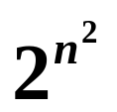
5. 设 #A = 4，
则 #(A × A) = _______
#(2^{A × A}) = _______
A 上不同关系的个数是 ________
6. 设 #A = n，
则 #(A × A) = _______
#(2^{A} ^{× A}) = _______
A 上不同关系的个数是 _______
16
2¹⁶
2¹⁶
n²

Slide 22
2.2 关系的表示法
一、集合表示法
用表示集合的列举法或描述法来表示关系。
例1 设 A = {2, 3, 4, 8}，B = {1, 5, 7}，用描述法定义由 A 到 B 的关系 ρ = {(a, b) | a ≤ b}，试用列举法将 ρ 表示出来。
解 ρ = {(2, 5), (2, 7),(3, 5), (3, 7), (4, 5), (4, 7)}
例2 有王、张、李、何是某校的老师，该校有三门课程：语文、数学和英语，已知王可以教语文和数学，张可以教语文和英语，李可以教数学，何可以教英语。试将这些老师与课程之间的对应关系表示出来。

Slide 23
若记 A = {王，张，李，何}，B = {语文，数学，英语}。那么这些老师与课程之间的对应关系就可以用由 A 到 B 的一个关系 ρ 中的序偶来表示。
ρ = {(王，语文)，(王，数学)，(张，语文)，(张，英语)，(李，数学)，(何，英语)}
注：用序偶的集合来表示关系有两个不足：
不能直观地看出其特点和性质
给计算机的处理带来困难
为此提出了关系矩阵和关系图的表示方法。

Slide 24
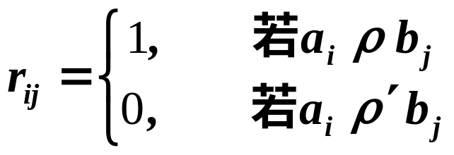
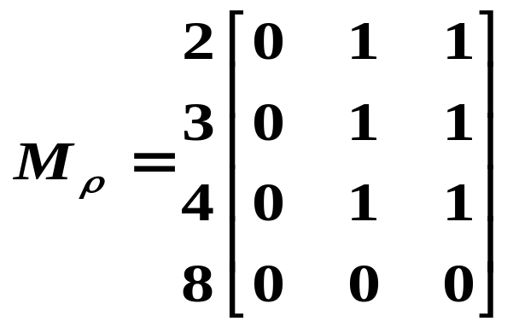
A = {2, 3, 4, 8}，B = {1, 5, 7}，
ρ = {(2, 5), (2, 7),(3, 5), (3, 7), (4, 5), (4, 7)}
二、矩阵表示法
设 A、B 都是有限集，A = {a₁, a₂, …, a_{n}}，B = {b₁, b₂, …, b_{m}}，由 A 到 B 的关系 ρ 可以用一个 n × m 的矩阵 M_{ρ} 来表示，M_{ρ} 的第 i 行第 j 列的元素 r_{ij} 取值如下：
矩阵 M_{ρ} 称为 ρ 的关系矩阵。
关系矩阵是一个 0-1 矩阵，称为布尔矩阵。
例1中由 A 到 B 的关系 ρ 可以
用一个 4 × 3 的矩阵来表示。
1 5 7

Slide 25
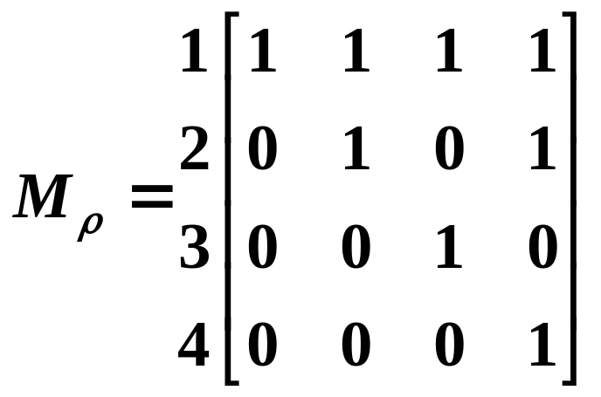
例3 设 A = {1, 2, 3, 4}，A 上的关系
ρ = {(x, y) | y 是 x 的整数倍}，
则 ρ = {(1, 1), (1, 2), (1, 3), (1, 4), (2, 2), (2, 4), (3, 3), (4, 4)}
于是 ρ 可以用一个 4 × 4 的矩阵表示如下。
1 2 3 4

Slide 26
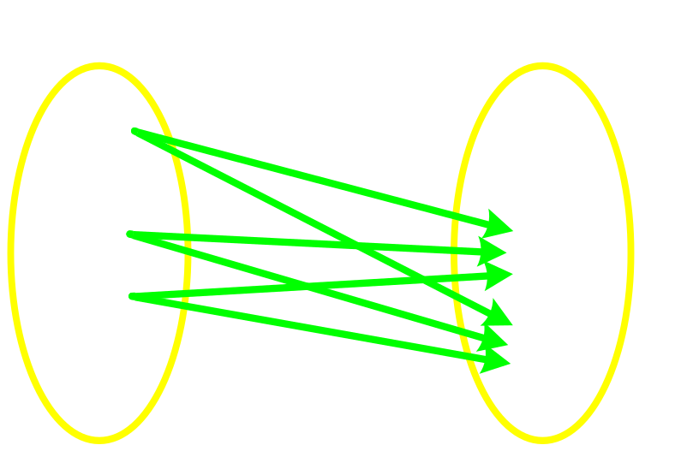
三、关系图表示法
由于关系的元素是序偶，所以可用有向图来刻划关系，这种图称为关系的关系图。
关系图由结点和边组成：
用小圆圈代表元素，在图中称为结点，
用从 a 到 b 的有向单边表示 (a, b)。
例4 例1中的 A = {2, 3, 4, 8}, B = {1, 5, 7}， ρ = {(2, 5), (2, 7),(3, 5), (3, 7), (4, 5), (4, 7)}，
ρ 的关系图如右。

Slide 27
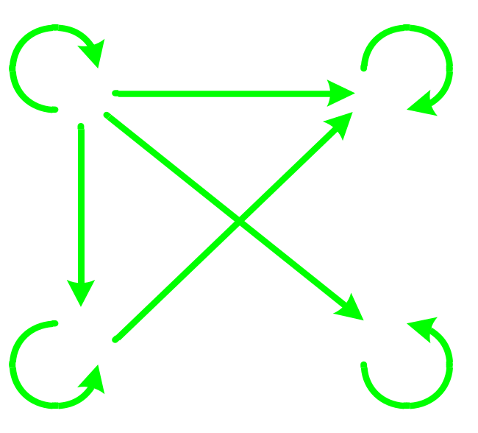
例5 例3中的 A = {1, 2, 3, 4} ，
ρ = {(1, 1), (1, 2), (1, 3), (1, 4), (2, 2), (2, 4), (3, 3), (4, 4)}
ρ 的关系图如下。

Slide 28
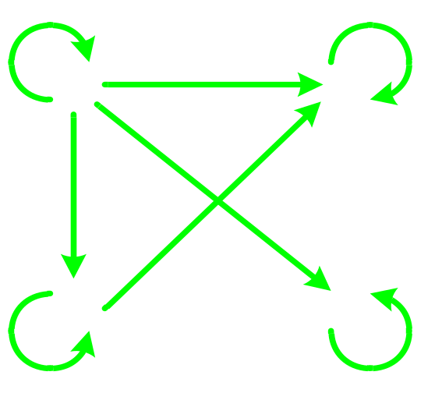

注：
用矩阵来表示关系，为计算机处理关系带来了极大的方便。
用关系图的方式表示关系，最富有直观性。
对人来说，关系图是表示关系的很好的方法；对计算机来说，关系矩阵的表示方式是最好的。
表示(a, a)的单边，如例5的关系图中(1, 1)等，被称为自环。
在画关系图时，
  如果 A ≠ B，则需要将 A 和 B 中的元素都画出来，如例4的关系图；
  如果 A = B，则只需画出 A 中的所有元素即可，如例5的关系图。

Slide 29
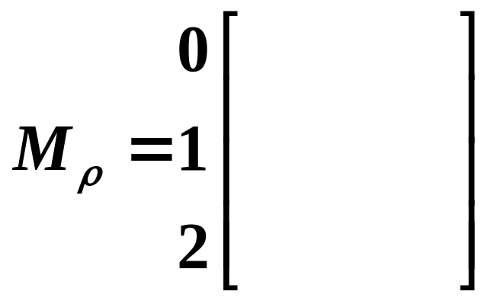
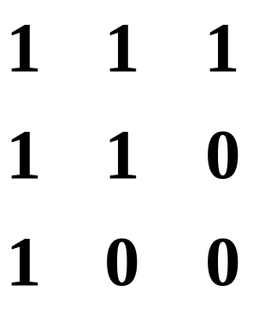
练习2-2
1. 设 A = {0, 1, 2}，B = {0, 2, 4}，A 到 B 的关系
ρ = {(0, 0), (0, 2), (0, 4), (1, 0), (1, 2), (2, 0)}
试构造出 ρ 的关系矩阵。
0 2 4

Slide 30
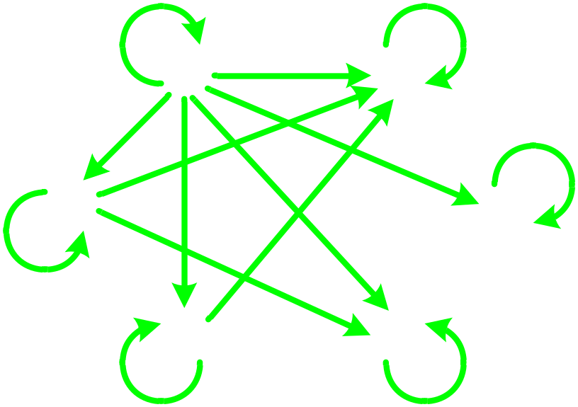
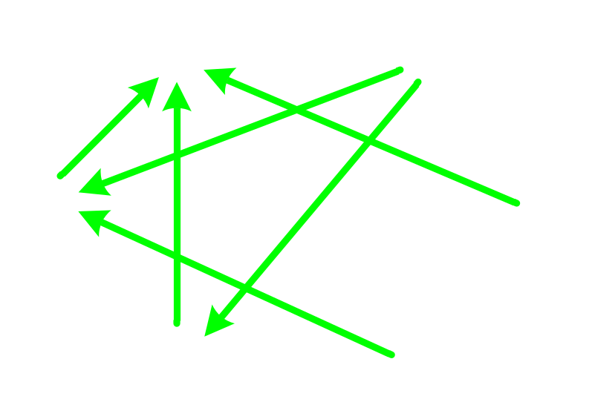
2. 设 A = {1, 2, 3, 4, 5, 6}，A 上的关系
ρ₁ = {(i, j) | i 整除 j}， ρ₂ = {(i, j) | i / j 是素数}
试画出 ρ₁ 和 ρ₂ 的关系图。
ρ₁ 的关系图
ρ₂ 的关系图

Slide 31
2.3 关系的复合运算
一、关系的并、交、补运算
关系是一种特殊的集合，因此可对它进行集合的所有基本运算（并、交、差、补等）而产生新的集合。
例1 设 ρ₁ = {(1, 2), (2, 4), (3, 3)}, ρ₂ = {(1, 3), (2, 4), (4, 2)}, 则
ρ₁ ∪ ρ₂ = {(1, 2), (2, 4), (3, 3), (1, 3), (4, 2)}，
ρ₁ ∩ ρ₂ = {(2, 4)}，ρ₁ – ρ₂ = {(1, 2), (3, 3)}。
若 ρ₁ 和 ρ₂ 都是由集合 A 到 B 的关系，则
ρ₁ ⊆ A × B， ρ₂ ⊆ A × B，
于是 ρ₁ ∪ ρ₂ ⊆ A × B， ρ₁ ∩ ρ₂ ⊆ A × B， ρ₁ – ρ₂ ⊆ A × B。
因此 ρ₁ ∪ ρ₂， ρ₁ ∩ ρ₂ 和 ρ₁ – ρ₂ 也都是由 A 到 B 的关系。

Slide 32
若将 A × B 看作是全集 U，则
ρ₁′ = {(a, b) | (a, b) ∉ ρ₁}，ρ₂′ = {(a, b) | (a, b) ∉ ρ₂}
也都是由 A 到 B 的关系。
例2 设 A = {2, 3}，B = {4, 8, 9}，这里
A × B = {(2, 4), (2, 8), (2, 9), (3, 4), (3, 8), (3, 9)}.
设由 A 到 B 的关系 ρ₁ = {(2, 4), (2, 8)}, ρ₂ = {(3, 9)}，则
ρ₁ ∪ ρ₂ = {(2, 4), (2, 8), (3, 9)}， ρ₁ ∩ ρ₂ = Φ，
ρ₁ – ρ₂ = {(2, 4), (2, 8)}， ρ₁′ = {(2, 9), (3, 4), (3, 8), (3, 9)}
均是由 A 到 B 的关系。

Slide 33
二、求逆关系的运算
定义2-6 设 A、B 是两个集合，ρ 是由 A 到 B 的关系，则由 B 到 A 的关系
{(b, a) | (a, b) ∈ ρ }
称为关系 ρ 的逆关系，也记为 ρ ⁻¹。
例3 设 A = {2, 3, 5}，B = {4, 6, 10}，定义由 A 到 B 的关系 ρ：当且仅当 a 整除 b 时，有 a ρ b，试求 ρ 的逆关系。
解 由 ρ 的定义知
ρ = {(2, 4), (2, 6), (2, 10), (3, 6), (5, 10)}
于是 ρ ^{–1} = {(4, 2), (6, 2), (10, 2), (6, 3), (10, 5)}.

Slide 34
三、关系的复合运算
1. 复合关系的定义
定义2-7 设A, B, C 是三个集合，ρ₁ 是由 A 到 B 的关系，ρ₂ 是由 B 到 C 的关系，则 ρ₁ 和 ρ₂ 的复合关系 ρ₁ ⋅ ρ₂ (简记为 ρ₁ρ₂) 是一个由 A 到 C 的关系，并且
ρ₁ ⋅ ρ₂ = {(a, c) | a ∈ A, c ∈ C, 且存在 b ∈ B, 使得 a ρ₁ b, b ρ₂ c}.
这种由 ρ₁ 和 ρ₂ 求复合关系 ρ₁ ⋅ ρ₂ 的运算称为关系的复合运算。
显然，（1）如果 ρ₁ 的值域和 ρ₂ 的定义域的交集为空，则复合关系 ρ₁ ⋅ ρ₂ 是空关系。
（2）ρ₁ ⋅ Φ = Φ ⋅ ρ₁ = Φ。
Notes:
“祖孙”关系、“舅甥”关系是复合关系，但“兄妹”关系不是复合关系。

Slide 35
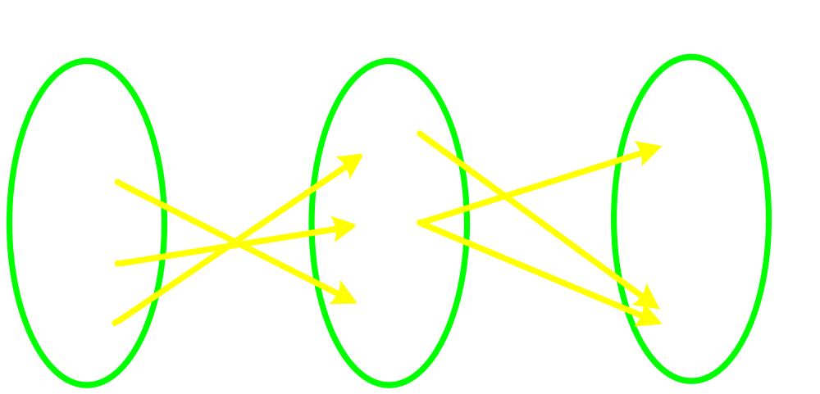
例4 设 ρ₁ 是由 A = {1, 2, 3, 4} 到 B = {2, 3, 4} 的关系，ρ₂ 是由 B 到 C = {3, 5, 6} 的关系，分别定义为：
ρ₁ = {(a, b) | a + b = 6} = {(2, 4), (3, 3), (4, 2)}
ρ₂ = {(b, c) | b 整除 c} = {(2, 6), (3, 3), (3, 6)}
于是复合关系 ρ₁ ⋅ ρ₂ = {(3, 3), (3, 6), (4, 6)}.

Slide 36
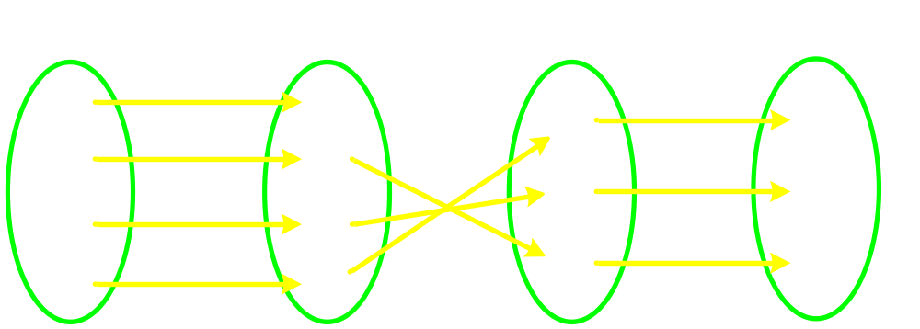
A = {1, 2, 3, 4}, B = {2, 3, 4}
2. 关系复合运算的性质
定理2-1 设 ρ 是由集合 A 到 B 的关系，则 I_{A} ⋅ ρ = ρ ⋅ I_{B} = ρ.
例5 以例4中的关系 ρ₁ 为例， ρ₁ = {(2, 4), (3, 3), (4, 2)}
I_{A} = {(1, 1), (2, 2), (3, 3), (4, 4)}，I_{B} = {(2, 2), (3, 3), (4, 4)}.
从关系图，可得 I_{A} ⋅ ρ₁ = ρ₁, ρ₁ ⋅ I_{B} = ρ₁.

Slide 37
定理2-2 设 ρ₁ 是由 A 到 B 的关系，ρ₂ 是由 B 到 C 的关系， ρ₃ 是由 C 到 D 的关系，则有 (ρ₁ ⋅ ρ₂) ⋅ ρ₃ = ρ₁ ⋅ (ρ₂ ⋅ ρ₃)。
例6 设 A = {1, 2, 3, 4}, B = {2, 3, 4}, C = {1, 2, 3}, D = {4, 5, 6}.
A 到 B 的关系 ρ₁ = {(2, 4), (2, 3), (4, 2)}
B 到 C 的关系 ρ₂ = {(2, 1), (3, 2), (4, 3)}
C 到 D 的关系 ρ₃ = {(2, 4), (1, 5), (2, 6), (3, 6)}
则 A 到 C 的关系 ρ₁ ⋅ ρ₂ = {(2, 3), (2, 2), (4, 1)}
因此 (ρ ₁ ⋅ ρ ₂) ⋅ ρ ₃ = {(2, 6), (2, 4), (4, 5)}
又 B 到 D 的关系 ρ₂ ⋅ ρ₃ = {(2, 5), (3, 4), (3, 6), (4, 6)}
因此 ρ₁ ⋅ (ρ₂ ⋅ ρ₃) = {(2, 6), (2, 4), (4, 5)}
所以 (ρ₁ ⋅ ρ₂) ⋅ ρ₃ = ρ₁ ⋅ (ρ₂ ⋅ ρ₃)。

Slide 38
一般地，若 ρ₁ 是一由 A₁ 到 A₂ 的关系， ρ₂ 是一由 A₂ 到 A₃ 的关系，…，ρ_{n} 是一由 A_{n} 到 A_{n+1} 的关系，则不加括号的表达式 ρ₁ ⋅ ρ₂ ⋅ … ⋅ ρ_{n} 唯一地表示一由 A₁ 到 A_{n+1} 的关系。在计算这一关系时，可以运用结合律将其中任意两个相邻的关系先结合。
特别，当 A₁ = A₂ = … = A_{n+1} = A，ρ₁ = ρ₂ = … = ρ_{n} = ρ 时，复合关系 ρ ⋅ ρ ⋅ … ⋅ ρ 简记作 ρ ^{n}，它也是集合 A 上的一个关系，称为 ρ 的 n 次幂。
规定：ρ ⁰ = {(a, a) | a ∈ A}，即 ρ ⁰ = I_{A}。

Slide 39
定理 设 A, B, C, D 是四个集合，ρ₁ 是由 A 到 B 的关系，ρ₂ 和 ρ₃ 都是由 B 到 C 的关系，ρ₄ 是由 C 到 D 的关系，则
(1) ρ₁ ⋅ (ρ₂ ∪ ρ₃) = (ρ₁ ⋅ ρ₂) ∪ (ρ₁ ⋅ ρ₃)。
(2) (ρ₂ ∪ ρ₃) ⋅ ρ₄ = (ρ₂ ⋅ ρ₄) ∪ (ρ₃ ⋅ ρ₄)。
(3) ρ₁ ⋅ (ρ₂ ∩ ρ₃) ⊆ (ρ₁ ⋅ ρ₂) ∩ (ρ₁ ⋅ ρ₃)。
(ρ₂ ∩ ρ₃) ⋅ ρ₄ ⊆ (ρ₂ ⋅ ρ₄) ∩ (ρ₃ ⋅ ρ₄)。
注：(3) 和 (4) 的反包含关系不一定成立。例如
设 A = {1, 2, 3}，B = {1, 2}，C = {2, 3}，D = {4}，关系如下：
ρ₁ = {(2, 1), (2, 2)}，ρ₂ = {(1, 2), (2, 3)}，
ρ₃ = {(1, 3), (2, 2)}，ρ₄ = {(2, 4), (3, 4)}。

Slide 40
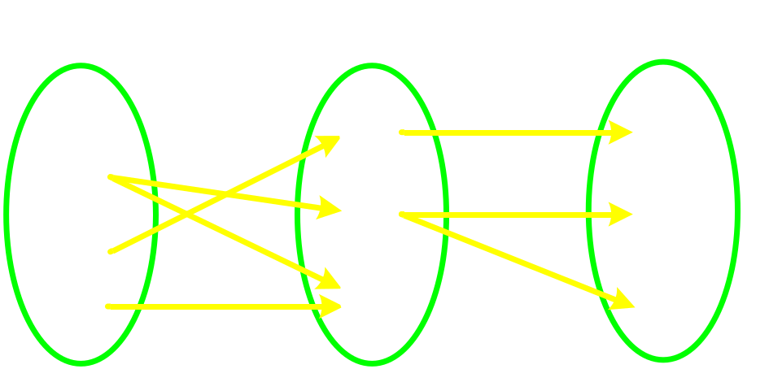
3. 求复合关系的几种方法
（1）根据复合关系的定义求复合关系
例6中求复合关系采用的就是这种方法。
又如 下面的关系图给出了由集合 A 到 B 的关系 ρ₁ 和由 B 到 C 的关系 ρ₂，则
ρ₁ ⋅ ρ₂ = {(2, 2), (2, 3), (3, 1)}

Slide 41
（2）运用关系矩阵的运算求复合关系
布尔运算
其加法和乘法运算定义如下
0 + 0 = 0, 0 + 1 = 1 + 0 = 1 + 1 = 1
1 ⋅ 1 = 1, 0 ⋅ 1 = 1 ⋅ 0 = 0 ⋅ 0 = 0
例如 (1 ⋅ 0 ⋅ 0) + (0 ⋅ 1) + (1 ⋅ 1 ⋅ 1) + (0 ⋅ 0 ⋅ 0) + (1 ⋅ 1) = 1
注：在一个式子中当且仅当至少有一个乘积是形式1 ⋅ 1 ⋅ … ⋅ 1时，乘积的和等于1，否则为0。

Slide 42
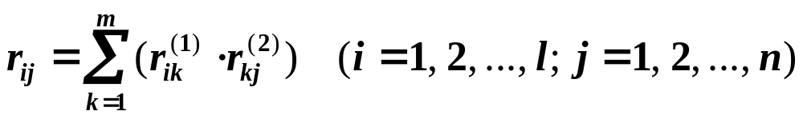
关系矩阵的乘积
定义2-8 设M₁是一个(i, j)通路（即第 i 行、第 j 列交叉处的元素）为r_{ij}⁽¹⁾的l × m关系矩阵，M₂是一个(i, j)通路为r_{ij}⁽²⁾的m × n关系矩阵，则M₁和M₂的乘积，记为M₁⋅M₂，是一个l × n矩阵，其(i, j)通路为
在这里求其乘积时，其运算法则与一般矩阵的乘法是相同的，但其中的加法运算和乘法运算应改为布尔加和布尔乘。
注：M₁的列数必须等于M₂的行数，这样M₁⋅M₂才有意义。

Slide 43
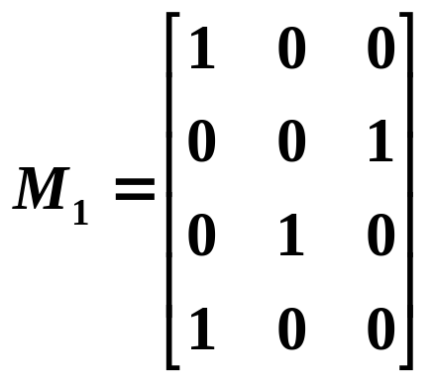
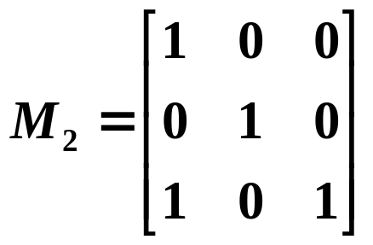
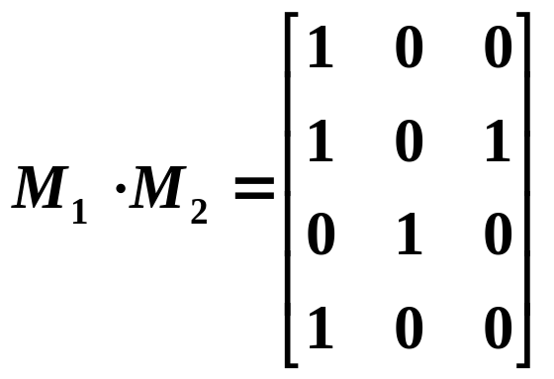
例7 设 M₁ 和 M₂ 是两个关系矩阵
则
Notes:
下面探讨复合关系的关系矩阵与构成这一复合关系的各关系的关系矩阵之间的联系。先看例子。

Slide 44
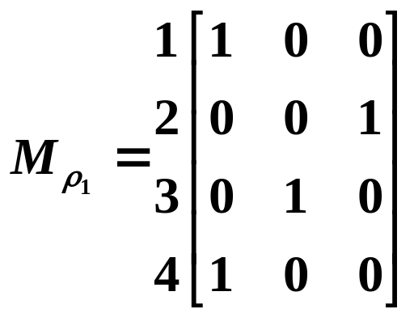
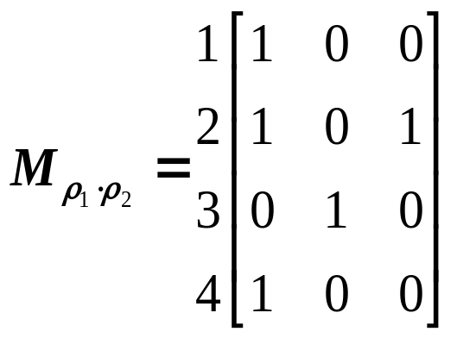
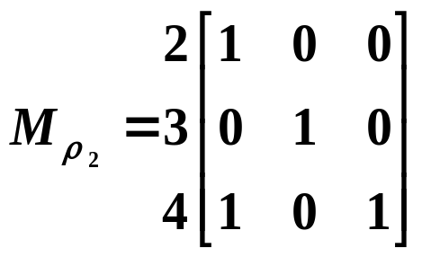
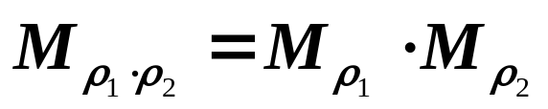
例8 设有集合 A = {1, 2, 3, 4}, B = {2, 3,4}, C = {1, 2, 3}，
A 到 B 的关系 ρ₁ = {(1, 2), (2, 4), (3, 3), (4, 2)}
B 到 C 的关系 ρ₂ = {(2, 1), (3, 2), (4, 1), (4, 3)}
则 ρ₁ ⋅ ρ₂ = {(1, 1), (2, 1), (2, 3), (3, 2), (4, 1)}
2 3 4
1 2 3
1 2 3
与例7比较得
Notes:
这一结果并非偶然。对于复合关系的关系矩阵有下面的定理。

Slide 45
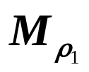
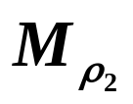
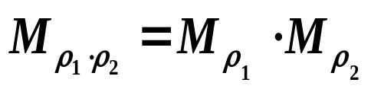
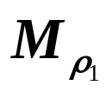
复合关系的关系矩阵
定理2-3 设 A、B、C 均是有限集，ρ₁ 是一由 A 到 B 的关系， ρ₂ 是一由 B 到 C 的关系，它们的关系矩阵分别为 和 ，则复合关系 ρ₁ ⋅ ρ₂ 的关系矩阵
可以推广到有限个关系的情形。（P36：定理2-4，定理2-5）
问题：
设 A、B均是有限集，ρ₁、ρ₂ 都是由 A 到 B 的关系，它们的关系矩阵分别为 和 ，则下列关系的关系矩阵如何？
ρ₁ ∪ ρ₂，ρ₁ ∩ ρ₂，ρ₁′，ρ₁ − ρ₂ ，ρ₁⁻¹。

Slide 46
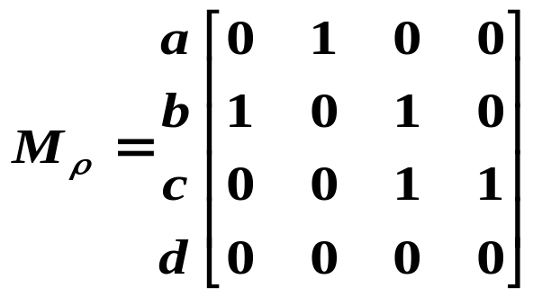
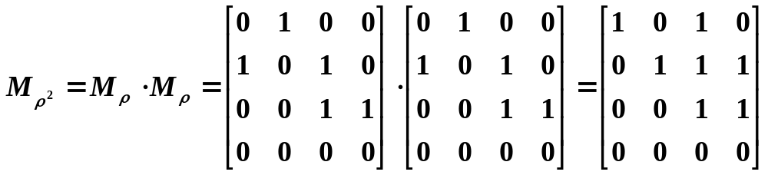
例9 设 A = {a, b, c, d}，A 上的关系
ρ = {(a, b), (b, a), (c, c), (c, d), (b, c)}
试求 ρ² 和 ρ³。
解 作出的关系矩阵 M_{ρ} 如右。
根据定理2-3，
a b c d
因此 ρ² ={(a, a), (a, c), (b, b), (b, c), (b, d), (c, c), (c, d)}.

Slide 47
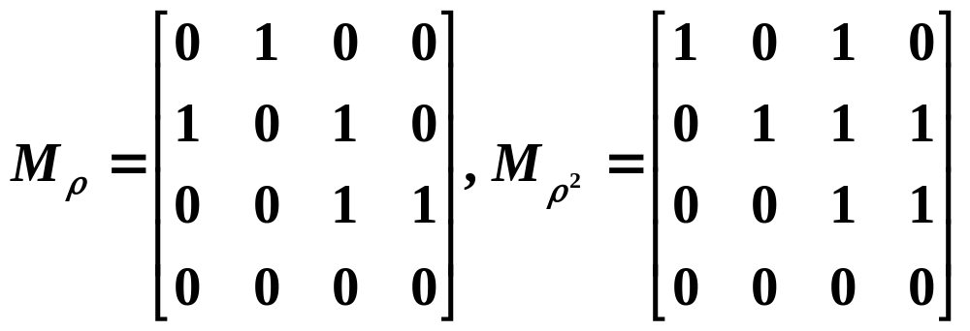
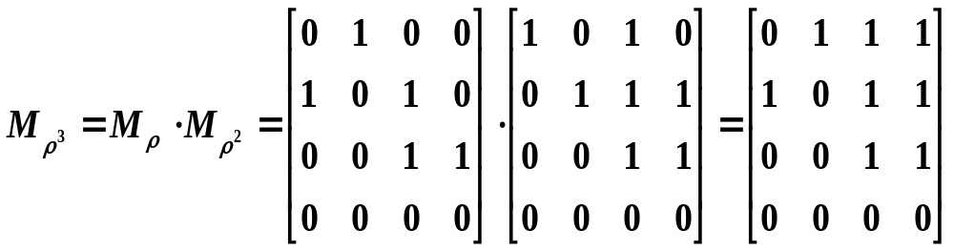
又 ρ³ = ρ ⋅ ρ²，所以
因此 ρ³ ={(a, b), (a, c), (a, d), (b, a), (b, c), (b, d), (c, c), (c, d)}.

Slide 48


（3）利用关系图求复合关系 ρ^{n}
设 ρ 是有限集 A 上的关系，则复合关系 ρ² 也是 A 上的关系。由复合关系的定义，对任意的 a_{i}, a_{j} ∈ A，当且仅当存在 a_{k} ∈ A，使得 a_{i} ρ a_{k}，a_{k} ρ a_{j} 时，有 a_{i} ρ² a_{j}。
反映在关系图上，这意味着，当且仅当在 ρ 的关系图中存在有某一结点 a_{k}，使得有边由 a_{i} 指向 a_{k}，且有边由 a_{k} 指向 a_{j} 时，在 ρ² 的关系图中有边从 a_{i} 指向 a_{j}。
⇒

Slide 49
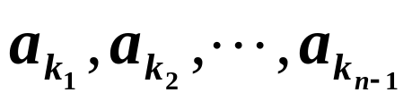

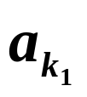
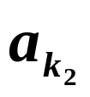
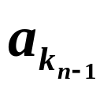
类似地，对于任意正整数 n，当且仅当在 ρ 的关系图中存在 n – 1 个结点 ，使得有边由 指向 ，由
指向 ，…，由 指向 a_{j} 时，在 ρ^{n} 的关系图中，有边由结点 a_{i} 指向 a_{j}。
对于图中结点 a_{i} 和 a_{j}，若存在 n – 1 个结点 ，使得 a_{i} ρ ， ρ ，…， ρ a_{j} 时，则说从结点 a_{i} 到 a_{j} 有一条长为 n 的路（n ≥ 0）。
根据 ρ 的关系图构造出 ρ ^{n} 的关系图：
对于 ρ 的关系图中的每一结点 a_{i}，找出从 a_{i} 经过长为 n 的路能够到达的所有结点，这些结点在 ρ ^{n} 的关系图中，边必须由 a_{i} 指向它们。

Slide 50
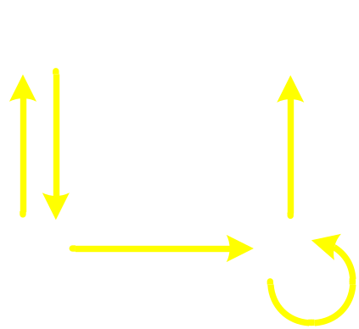
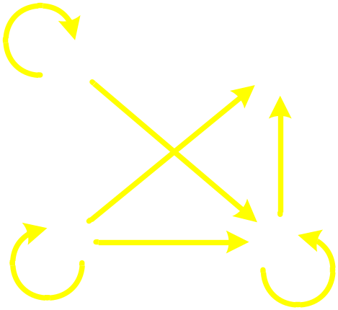
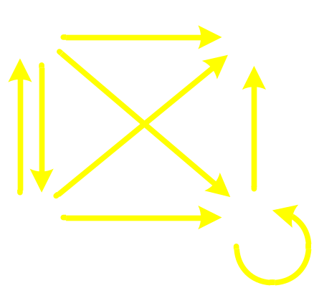
例10 试利用构造 ρ² 和 ρ³ 的关系图的方法求例9中的 ρ² 和 ρ³。例中 ρ = {(a, b), (b, a), (c, c), (c, d), (b, c)}
解
(1) 先作出 ρ 的关系图。
(2) 构造 ρ² 的关系图。在 ρ 的关系图中寻找长为 2 的路。
(3) 构造 ρ³ 的关系图。在 ρ 的关系图中寻找长为 3 的路。
(4) 根据 ρ² 和 ρ³ 的关系图直接写出 ρ² 和 ρ³ 中的序偶。
能否利用 ρ² 的关系图来构造 ρ³ 的关系图？

Slide 51
练习2-3
设 A = {1, 2, 3}，A上的关系
ρ₁ = {(x, y) | x ≠ y}， ρ₂ = {(x, y) | x ≤ y}，
用列举法表示下列关系。
ρ₁ = { }
ρ₂ = { }
ρ₁^{–1} = { }
ρ₁′ = A × A – ρ₁ = { }
ρ₁ – ρ₂ = { }
(1, 2), (1, 3), (2, 1), (2, 3), (3, 1), (3, 2)
(1, 1), (1, 2), (1, 3), (2, 2), (2, 3), (3, 3}
(2, 1), (3, 1), (1, 2), (3, 2), (1, 3), (2, 3}
(1, 1), (2, 2), (3, 3)
(2, 1), (3, 1), (3, 2)

Slide 52
2. 设 A = {0, 1, 2, 3}，A 上的关系
ρ₁ = {(0, 1), (1, 2), (2, 3), (2, 1), (0, 0)}，ρ₂ = {(2, 0), (3, 1)}，
则复合关系
ρ₁ ⋅ ρ₂ = { }
ρ₂ ⋅ ρ₁ = { }
ρ₁² = { }
ρ₁ ⋅ ρ₂ ⋅ ρ₁ = { }
(1, 0), (2, 1)
(2, 1), (2, 0), (3, 2)
(0, 2), (1, 3), (1, 1), (2, 2), (0, 1), (0, 0)
(1, 1), (1, 0), (2, 2)

Slide 53
3. 设 ρ₁, ρ₂ 是集合 A 上的任意的关系，则 (ρ₁ ⋅ ρ₂)⁻¹ = ρ₂⁻¹ ⋅ ρ₁⁻¹。
证明：任取 (x, y) ∈ (ρ₁ ⋅ ρ₂)⁻¹，则 (y, x) ∈ ρ₁ ⋅ ρ₂。
由复合关系的定义知存在 z ∈ A，使得 (y, z) ∈ ρ₁ 且 (z, x) ∈ ρ₂。
故有 (z, y) ∈ ρ₁⁻¹ 且 (x, z) ∈ ρ₂⁻¹。
于是 (x, y) ∈ ρ₂⁻¹ ⋅ ρ₁⁻¹。
此即证得 (ρ₁ ⋅ ρ₂)⁻¹ ⊆ ρ₂⁻¹ ⋅ ρ₁⁻¹。
同理可证 ρ₂⁻¹ ⋅ ρ₁⁻¹ ⊆ (ρ₁ ⋅ ρ₂)⁻¹。
所以 (ρ₁ ⋅ ρ₂)⁻¹ = ρ₂⁻¹ ⋅ ρ₁⁻¹。

Slide 54
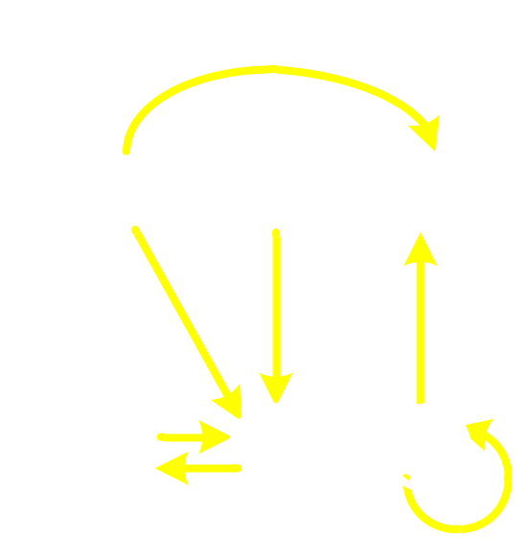
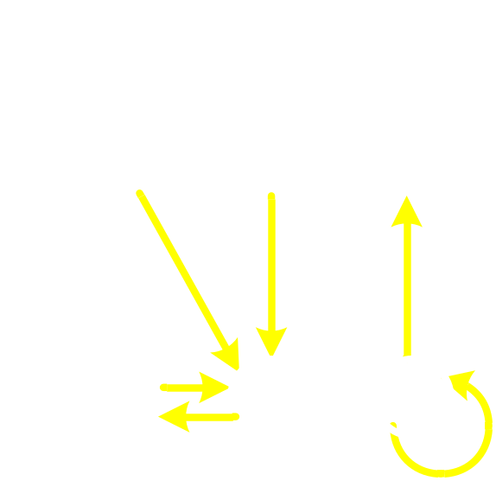
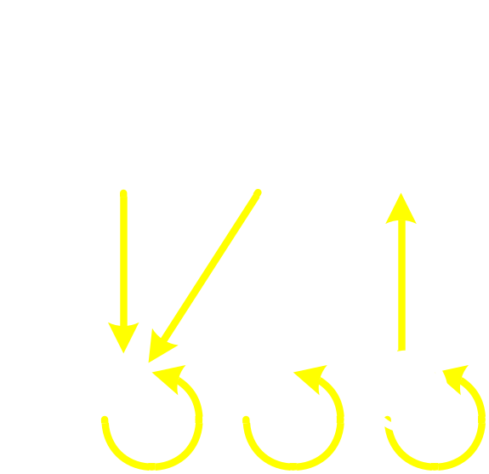
4. 下图给出了集合 A = {1, 2, 3, 4, 5, 6} 上的关系 ρ 的关系图，试画出关系 ρ ⁵ 和 ρ ⁸ 的关系图。

Slide 55
2.4 关系的性质与闭包
一、集合 A 上关系的性质
定义2-9 设 ρ 是集合 A 上的关系，
若对于所有的 a ∈ A，均有 a ρ a，则称 ρ 在 A 上是自反的。否则 ρ 是非自反的。
若对于所有的 a ∈ A，均有 a ρ ′ a，则称 ρ 在 A 上是反自反的。
对于所有的 a, b ∈ A，若每当有 a ρ b 就必有 b ρ a，则称 ρ 在 A 上是对称的。否则 ρ 是非对称的。
对于所有的 a, b ∈ A，若每当有 a ρ b 和 b ρ a 就必有 a = b，则称 ρ 在 A 上是反对称的。
对于所有的 a, b, c ∈ A，若每当有 a ρ b 和 b ρ c 就必有 a ρ c，则称 ρ 在 A 上是可传递的。否则 ρ 是不可传递的。

Slide 56
例1 设 A = {0, 1, 2, 3}，判断下列关系的
（1）自反与反自反
ρ₁ = {(0, 0), (1, 1), (2, 2), (3, 3)}
ρ₂ = {(0, 0), (1, 2), (3, 3), (2, 2), (1, 1), (2, 3)}
ρ₃ = {(2, 1), (0, 0), (3, 3)}
ρ₄ = {(0, 1), (2, 3), (1, 2)}
自反
自反
非自反
反自反
注：（1）A 上的恒等关系是自反关系，但自反关系却不一定是恒等关系（如ρ₂）。
（2）反自反的关系一定是非自反的关系。

Slide 57
（2）对称与反对称
ρ₅ = {(1, 1), (1, 2), (2, 1), (2, 3), (3, 2)}
ρ₆ = {(1, 2), (1, 1), (0, 2), (3, 1)}
ρ₇ = {(1, 2), (2, 2), (2, 3), (3, 2)}
ρ₈ = {(0, 0), (2, 2), (1, 1)}
对称，非反对称
非对称，反对称
非对称，非反对称
对称，反对称
注：（1）若 ρ 是 A 上的反对称关系，则由定义知，在 ρ 中，(a, b) 与 (b, a) 至多有一个出现，其中 a ≠ b。
（2）A 上的恒等关系既是对称的也是反对称的。

Slide 58
（3）可传递与不可传递
ρ₉ = {(0, 0), (0, 2), (2, 3), (0, 3)}
ρ₁₀ = {(1, 1), (1, 2), (2, 1), (2, 3)}
ρ₁₁ = {(1, 2), (3, 0), (3, 2)}
可传递
不可传递
可传递
注：A 上的恒等关系是可传递关系。

Slide 59
例2 设 A = {1, 2, 3, 4, 5}，A 上的关系
ρ = {(a, b) | a – b 是偶数}，
则 ρ = {(1, 1), (1, 3), (1, 5), (2, 2), (2, 4), (3, 3), (3, 1), (3, 5), (4, 2), (4, 4), (5, 1), (5, 3), (5, 5)}
于是
ρ 自反； ρ 对称； ρ 不是反对称。
对于任意的 a, b, c ∈ A，若 a – b = 2m，b – c = 2n，
则 a – c = (a – b) + (b – c) = 2(m + n) 也是偶数，
因此 ρ 是可传递的。

Slide 60
二、集合 A 上关系性质的判断方法
1. 集合运算的方法
定理 设 ρ 为 A 上的关系，则
（1） ρ 在 A 上自反 当且仅当 I_{A} ⊆ ρ
（2） ρ 在 A 上反自反 当且仅当 ρ ∩ I_{A} = Φ
（3） ρ 在 A 上对称 当且仅当 ρ = ρ ⁻¹
（4） ρ 在 A 上反对称 当且仅当 ρ ∩ ρ ⁻¹ ⊆ I_{A}
（5） ρ 在 A 上传递 当且仅当 ρ ⋅ ρ ⊆ ρ

Slide 61
（1） ρ 在 A 上自反当且仅当 I_{A} ⊆ ρ
证 （1） 必要性
任取 (x, y) ∈ I_{A}，则 x, y ∈ A 且 x = y。
由于 ρ 在 A 上自反，所以 (x, y) ∈ ρ。
从而证明了 I_{A} ⊆ ρ。
充分性
任取 x ∈ A，由于 (x, x) ∈ I_{A} 且 I_{A} ⊆ ρ，故 (x, x) ∈ ρ。
因此 ρ 在 A 上是自反的。

Slide 62
（2） ρ 在 A 上反自反当且仅当 ρ ∩ I_{A} = Φ
证 （2） 必要性（用反证法）
假设 ρ ∩ I_{A} ≠ Φ ，则必存在 (x, y) ∈ ρ ∩ I_{A}，
故 (x, y) ∈ ρ 且 (x, y) ∈ I_{A}。
由于 I_{A} 是 A 上的恒等关系，故 x, y ∈ A 且 x = y，
从而 (x, x) = (x, y) ∈ ρ。
这与 ρ 在 A 上是反自反的相矛盾。
充分性
任取 x ∈ A，由于 (x, x) ∈ I_{A}，且 ρ ∩ I_{A} = Φ，故 (x, x) ∉ ρ。
因此 ρ 在 A 上是反自反的。

Slide 63
（3） ρ 在 A 上对称当且仅当 ρ = ρ ⁻¹
证 （3） 必要性
任取 (x, y) ∈ ρ ，由于 ρ 在 A 上对称，所以 (y, x) ∈ ρ。
于是 (x, y) ∈ ρ ⁻¹ 。
此即证得 ρ ⊆ ρ ⁻¹。
同理可证 ρ ⁻¹ ⊆ ρ 。
从而证明了 ρ = ρ ⁻¹。
充分性
任取 x, y ∈ A，若 (x, y) ∈ ρ ，则 (y, x) ∈ ρ ⁻¹。
由于 ρ = ρ ⁻¹，所以 (y, x) ∈ ρ。
因此 ρ 在 A 上是对称的。

Slide 64
（4） ρ 在 A 上反对称当且仅当 ρ ∩ ρ ⁻¹ ⊆ I_{A}
证 （4） 必要性
任取 (x, y) ∈ ρ ∩ ρ ⁻¹，则 (x, y) ∈ ρ 且 (x, y) ∈ ρ ⁻¹，
即 (x, y) ∈ ρ 且 (y, x) ∈ ρ。
由于 ρ 在 A 上反对称，故 x = y。
于是 (x, y) ∈ I_{A}。
从而证明了 ρ ∩ ρ ⁻¹ ⊆ I_{A}。
充分性
任取 x, y ∈ A，若 (x, y) ∈ ρ 且 (y, x) ∈ ρ，则 (x, y) ∈ ρ ⁻¹，
因而 (x, y) ∈ ρ ∩ ρ ⁻¹。
由于 ρ ∩ ρ ⁻¹ ⊆ I_{A}，所以 x = y。
从而证明了 ρ 在 A 上是反对称的。

Slide 65
（5） ρ 在 A 上可传递当且仅当 ρ ⋅ ρ ⊆ ρ
证 （1） 必要性
任取 (x, y) ∈ ρ ⋅ ρ ，则存在 z ∈ A 使得 (x, z) ∈ ρ 且 (z, y) ∈ ρ。
由于 ρ 在 A 上可传递，所以 (x, y) ∈ ρ。
从而证明了 ρ ⋅ ρ ⊆ ρ。
充分性
任取 x, y, z ∈ A，若 (x, y), (y, z) ∈ ρ，则 (x, z) ∈ ρ ⋅ ρ。
由于 ρ ⋅ ρ ⊆ ρ，故 (x, z) ∈ ρ。
因此 ρ 在 A 上是可传递的。

Slide 66
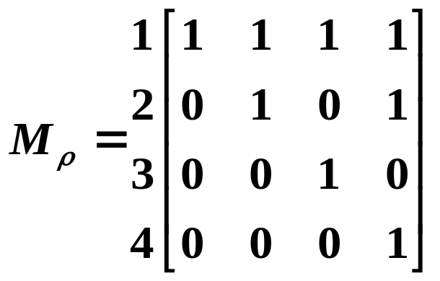
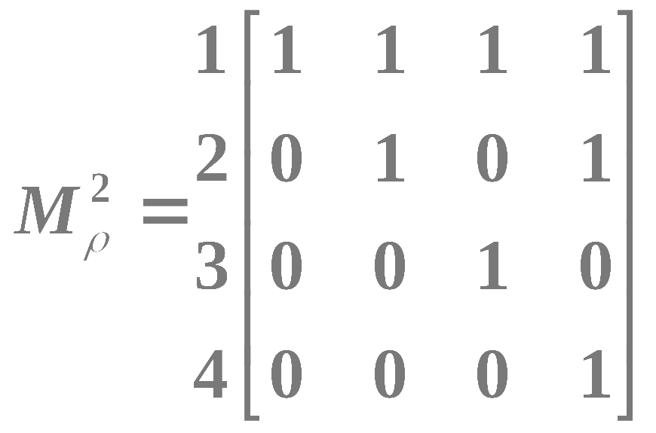
2. 关系矩阵的方法
1 2 3 4
1 2 3 4
若 ρ 是自反的，则关系矩阵的主对角线上的所有元素均为 1。
若 ρ 是反自反的，则关系矩阵的主对角线上所有元素均为 0。
若 ρ 是对称的，则关系矩阵关于主对角线对称。
若 ρ 是反对称的，则在关系矩阵中，关于主对角线对称的元素不同时为 1，即 i ≠ j 时，r_{ij} 与 r_{ji} 这两个数中至多一个是 1， 但允许两个均为 0。
若 ρ 是可传递的，则在 M ² 中 1 所在的位置，M 中相应的位置上都是 1（因为 ρ ⋅ ρ ⊆ ρ）。

Slide 67
3. 关系图的方法
若 ρ 是自反的，则关系图中每一结点引出一个指向自身的单边环。
若 ρ 是反自反的，则关系图中每一结点均没有单边环。
若 ρ 是对称的，则在关系图中，若两结点之间存在有边，则必存在两条方向相反的边。
若 ρ 是反对称的，则在关系图中，任意两个不同的结点间至多只有一条边。
若 ρ 是可传递的，则在关系图中，若每当有边由 a_{i} 指向 a_{k}，且又有边由 a_{k} 指向 a_{j}，则必有一条边由 a_{i} 指向 a_{j}。

Slide 68
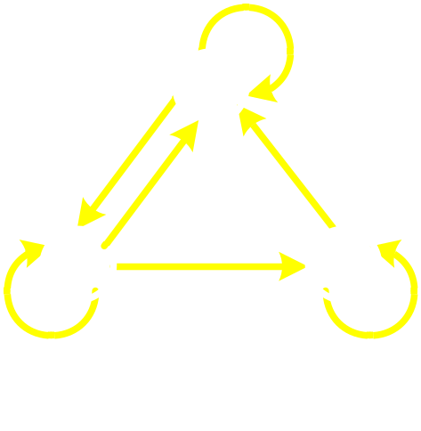
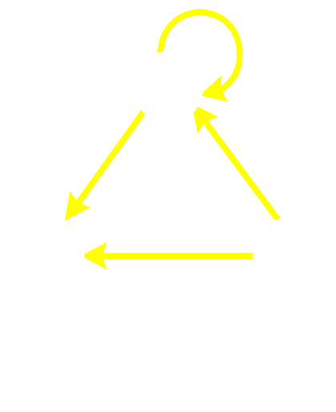
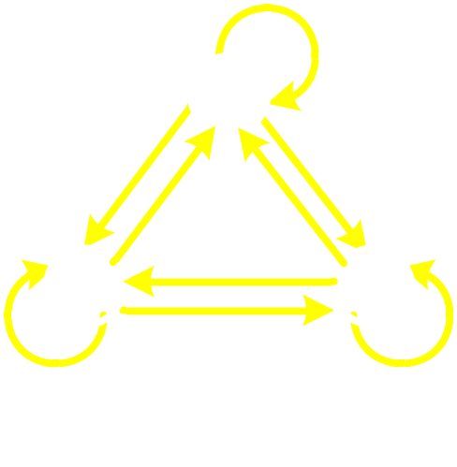
例3 设 A = {1, 2, 3}，下面分别是集合 A 上三个关系的关系图，试判断它们的性质。
解 （1）ρ₁ 是自反的，非对称，不是反对称，不可传递。
（2）ρ₂ 非自反，也不是反自反，非对称，反对称，可传递。
（3）ρ₃ 是自反的，对称的，可传递的，不是反自反，也不是反对称。

Slide 69
4. 判别法小结
关系的性质在关系矩阵和关系图中的特点
 | 自反性 | 反自反性 | 对称性 | 反对称性 | 传递性
集合表示 | I_{A} ⊆ ρ | ρ ∩ I_{A}= Φ | ρ =ρ ^{–1} | ρ ∩ ρ ^{–1} ⊆ I_{A} | ρ ⋅ρ ⊆ ρ
关系矩阵 | 主对角线元素全是 1 | 主对角线上的元素全是 0 | 矩阵是对称矩阵 | 当 i ≠ j 时，r_{ij} 与 r_{ji} 中至多有一个为 1（可以全为 0） | 对 M ² 中 1 所在的位置，M 中相应的位置都是 1
关系图 | 每个结点都有单边环 | 任何结点都没有单边环 | 如果两个结点之间有边，则一定是一对方向相反的边（无单边） | 如果两个结点之间有边，则一定是一条有向边（无双向边） | 若有由 a_{i} 指向 a_{k} 的边，以及由 a_{k} 指向 a_{j} 的边，则有一条由 a_{i} 指向 a_{j} 的边

Slide 70
关系的性质与关系运算之间的联系
设 ρ₁ 和 ρ₂ 是 A 上具有共同性质的两个关系，则
 | 自反性 | 反自反性 | 对称性 | 反对称性 | 传递性
ρ₁^{－1} | √ | √ | √ | √ | √
ρ₁ ∩ ρ₂ | √ | √ | √ | √ | √
ρ₁ ∪ ρ₂ | √ | √ | √ | × | ×
ρ₁ － ρ₂ | × | √ | √ | √ | ×
ρ₁ ⋅ ρ₂ | √ | × | × | × | ×

Slide 71
三、集合 A 上关系的闭包
1. 闭包的定义
对给定的关系 ρ 和一种性质 P，包含 ρ 且满足性质 P 的最小关系称为 ρ 对于 P 的闭包，记作 P(ρ)。
定义2-10 设 ρ 是集合 A 上的关系，由下式定义的 A 上的关系
r(ρ) = ρ ∪ I_{A}
称为 ρ 的自反闭包。
例4 设 A = {0, 1, 2, 3}，A 上的关系 ρ = {(0, 0), (0, 1), (2, 3)}，则
r(ρ) = ρ ∪ I_{A}
= {(0, 0), (0, 1), (2, 3)} ∪ {(0, 0), (1, 1), (2, 2), (3, 3)}
= {(0, 0), (1, 1), (2, 2), (3, 3), (0, 1), (2, 3)}
显然，r(ρ) 是自反的。

Slide 72
定义2-11 设 ρ 是集合 A 上的关系，由下式定义的 A 上的关系
s(ρ) = ρ ∪ ρ ^{–1}
称为 ρ 的对称闭包。
例5 例4中的 ρ = {(0, 0), (0, 1), (2, 3)}，它不是对称的。
ρ ^{–1} = {(0, 0), (1, 0), (3, 2)}
则
s(ρ) = ρ ∪ ρ ^{–1} = {(0, 0), (0, 1), (2, 3)} ∪ {(0, 0), (1, 0), (3, 2)}
= {(0, 0), (0, 1), (1, 0), (2, 3), (3, 2)}
显然，s(ρ) 是对称的。

Slide 73
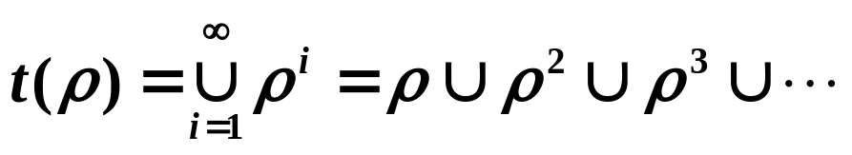
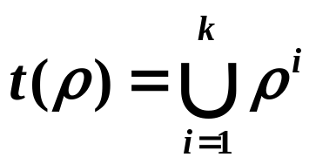
定义2-12 设 ρ 是集合 A 上的关系，由下式定义的 A 上的关系
称为 ρ 的传递闭包。
当 A 是有限集时，A 上只有有限个不同的关系，因此，必存在某个正整数 k，使得

Slide 74
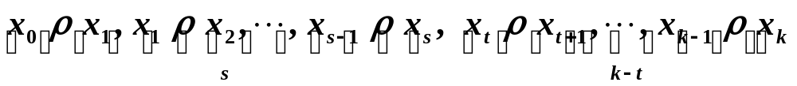
定理 设 A 为非空有限集合，#A = n，ρ 是集合 A 上的关系，则存在正整数 k ≤ n，使得 t(ρ) = ρ ∪ ρ ² ∪ ρ ³ ∪ … ∪ ρ ^{k}。
证明 ∀a, b ∈ A，若 a t(ρ) b 成立，则存在正整数 p 使得 a ρ ^{p} b。由关系的复合运算的定义知，存在序列 x₀ = a, x₁, x₂, …, x_{p} = b，使得对 0 ≤ i ≤ p − 1 有 x_{i} ρ x_{i + 1}。
设满足上述条件的最小 p（设为 k）大于 n，则由假设 #A = n 知，在上述序列中必有 0 ≤ s < t ≤ k，使得 x_{s} = x_{t} ，因此序列可简缩为
这表明存在正整数 q = s + k – t ，使得 a ρ ^{q} b，但 q = k – (t – s) < k，此与 k（最小的 p ）的假设矛盾，故 k > n 不成立。
从而命题得证。

Slide 75
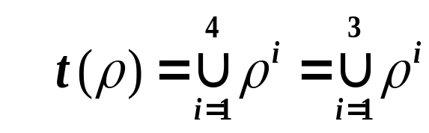
例6 设 A = {a, b, c, d}，A 上的关系
ρ = {(a, b), (b, a), (b, c), (c, d)}，
则有
ρ² = {(a, a), (a, c), (b, b), (b, d)}，
ρ³ = {(a, b), (a, d), (b, a), (b, c)}，
ρ⁴ = {(a, a), (a, c), (b, b), (b, d)}，
注意到 ρ⁴ = ρ²，则 ρ⁵ = ρ³，ρ⁶ = ρ⁴ = ρ²， ρ⁷ = ρ⁵ = ρ³，…
故
= {(a, a), (a, b), (a, c), (a, d), (b, a), (b, b), (b, c), (b, d), (c, d)}

Slide 76
2. 闭包的性质
集合 A 上关系的三个不同的闭包具有如下类似的性质。
定理2-6 设 ρ 是集合 A 上的关系，则 r(ρ) 具有以下性质：
（1）ρ ⊆ r(ρ)；
（2）r(ρ) 是自反的；
（3）对于 A 上任何关系 ρ_{r}，若 ρ_{r} 自反且 ρ ⊆ ρ_{r}，则 r(ρ) ⊆ ρ_{r}。
证明 根据 r(ρ) = ρ ∪ I_{A}，性质（1）,（2）显然成立。
下证（3）成立。
由 ρ_{r} 自反，可知 I_{A} ⊆ ρ_{r}，
由 I_{A} ⊆ ρ_{r} 和 ρ ⊆ ρ_{r} ，知 I_{A} ∪ ρ ⊆ ρ_{r}，即 r(ρ) ⊆ ρ_{r}。
Notes:
（2）因为I_{A} ⊆ r(ρ)，所以r(ρ) 是自反的。

Slide 77
定理2-7 设 ρ 是集合 A 上的关系，则 s(ρ) 具有以下性质：
（1）ρ ⊆ s(ρ)； （2）s(ρ) 是对称的；
（3）对于 A 上任何关系 ρ_{s}，若 ρ_{s} 对称且 ρ ⊆ ρ_{s}，则 s(ρ) ⊆ ρ_{s}。
证明 根据 s(ρ) = ρ ∪ ρ ^{–1}，性质（1），（2）显然成立。
下证（3）成立。
对任意 (b, a) ∈ ρ ^{–1}，必有 (a, b) ∈ ρ，
由 ρ ⊆ ρ_{s}，必有 (a, b) ∈ ρ_{s}，
又由 ρ_{s} 的对称性，有 (b, a) ∈ ρ_{s}，因此 ρ ^{–1} ⊆ ρ_{s}。
由 ρ ⊆ ρ_{s} 和 ρ ^{–1} ⊆ ρ_{s} 知 ρ ∪ ρ ^{–1} ⊆ ρ_{s}，即 s(ρ) ⊆ ρ_{s}。
Notes:
（2）若(a, b) ∈ s(ρ) = ρ ∪ ρ^{–1}，则(a, b) ∈ ρ 或(a, b) ∈ ρ^{–1}。
若(a, b) ∈ ρ，则(b, a) ∈ ρ^{–1}，因ρ^{–1} ⊆ s(ρ) = ρ ∪ ρ^{–1}，从而(b, a) ∈ s(ρ)。
若(a, b) ∈ ρ^{–1}，则(b, a) ∈ ρ，因ρ ⊆ s(ρ) = ρ ∪ ρ^{–1}，故(b, a) ∈ s(ρ)。
由此即得，s(ρ)是对称的。

Slide 78
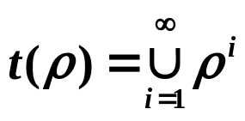
定理2-8 设 ρ 是集合 A 上的关系，则 t(ρ) 具有以下性质：
（1）ρ ⊆ t(ρ)；
（2）t(ρ) 是可传递的；
（3）对于 A 上任何关系 ρ_{t}，若 ρ_{t} 可传递且 ρ ⊆ ρ_{t}，则 t(ρ) ⊆ ρ_{t}。
证明 根据 ，性质（1）显然成立。
（2）设 (a, b) ∈ t(ρ)，(b, c) ∈ t(ρ)，
则必存在正整数 h 和 k，使得 (a, b) ∈ ρ ^{h}，(b, c) ∈ ρ ^{k}，
即 a ρ ^{h} b，b ρ ^{k} c，
于是 a ρ ^{h + k} c，即 (a, c) ∈ ρ ^{h + k}，
因此 (a, c) ∈ t(ρ)，故 t(ρ) 是可传递的。

Slide 79
（3）对于 A 上任何关系 ρ_{t}，若 ρ_{t} 可传递且 ρ ⊆ ρ_{t}，则 t(ρ) ⊆ ρ_{t}。
（3）设 (a, b) ∈ t(ρ)，则存在正整数 k，使得 (a, b) ∈ ρ^{k}，即 a ρ^{k} b ，因此必存在元素 b₁，b₂，…，b_{k–1}，使得
a ρ b₁，b₁ ρ b₂，…，b_{k–1} ρ b。
因为 ρ ⊆ ρ_{t}，所以
a ρ_{t} b₁，b₁ ρ_{t} b₂，…，b_{k–1} ρ_{t} b。
而 ρ_{t} 是可传递的，因此 a ρ_{t} b，即 (a, b) ∈ ρ_{t}，
故有 t(ρ) ⊆ ρ_{t}。

Slide 80
关系的闭包还具有很多性质，下面仅列出几个最基本的性质。
定理2-9 设 ρ 是非空集合 A 上的关系，则
（1）ρ 是自反的 当且仅当 r(ρ) = ρ。
（2）ρ 是对称的 当且仅当 s(ρ) = ρ。
（3）ρ 是可传递的 当且仅当 t(ρ) = ρ。
证明 只证（1），其余留作练习。只须证明必要性。
显然有 ρ ⊆ r(ρ) = ρ ∪ I_{A}。
又由于 ρ 是包含了 ρ 的自反关系，根据自反闭包的性质有 r(ρ) ⊆ ρ 。
从而得到 r(ρ) = ρ 。

Slide 81
对于 A 上任何关系 ρ_{t}，若 ρ_{t} 可传递且 ρ ⊆ ρ_{t}，则 t(ρ) ⊆ ρ_{t}。
定理2-10 设 ρ₁ 和 ρ₂ 是非空集合 A 上的关系，且 ρ₁ ⊆ ρ₂，则
（1）r(ρ₁) ⊆ r(ρ₂)；（2）s(ρ₁) ⊆ s(ρ₂)；（3）t(ρ₁) ⊆ t(ρ₂)。
证明（1）由题设 ρ₁ ⊆ ρ₂ 知 ρ₁ ∪ I_{A} ⊆ ρ₂ ∪ I_{A}。即 r(ρ₁) ⊆ r(ρ₂)。
（2）由题设 ρ₁ ⊆ ρ₂ 易证 ρ₁^{–1} ⊆ ρ₂^{–1}，故 ρ₁ ∪ ρ₁^{–1} ⊆ ρ₂ ∪ ρ₂^{–1}。即 s(ρ₁) ⊆ s(ρ₂)。
（3）由题设 ρ₁ ⊆ ρ₂ 及 ρ₂ ⊆ t(ρ₂) 得 ρ₁ ⊆ t(ρ₂)。
因为 t(ρ₂) 是可传递的，根据传递闭包的性质
得 t(ρ₁) ⊆ t(ρ₂)。
也可先用归纳法证明 “若 ρ₁ ⊆ ρ₂，则 ρ₁^{i} ⊆ ρ₂^{i}。”，然后以此证明结论。

Slide 82
四、求关系闭包的方法
1. 利用关系矩阵求 ρ 的闭包
问题：
设 A、B均是有限集，ρ₁、ρ₂ 都是由 A 到 B 的关系，它们的关系矩阵分别为 和 ，则下列关系的关系矩阵如何？
ρ₁ ∪ ρ₂，ρ₁ ∩ ρ₂，ρ₁′，ρ₁ − ρ₂，ρ₁⁻¹

Slide 83


例7 设 A = {a, b, c, d}，A 上的关系
ρ = {(a, b), (b, a), (b, c), (c, d)}，
求 r(ρ), s(ρ), t(ρ)。
解：

Slide 84

（1）因为 r(ρ) = ρ ∪ I_{A}，所以
于是
r(ρ) = {(a, a), (a, b), (b, a), (b, b), (b, c), (c, c), (c, d), (d, d)}。

Slide 85

（2）根据 s(ρ) = ρ ∪ ρ ^{–1}，s(ρ) 的关系矩阵为
于是
s(ρ) = {(a, b), (b, a), (b, c), (c, b), (c, d), (d, c)}。

Slide 86




（3）因为 #A = 4，所以
对任意 (a, b) ∈ A × A，则 (a, b) ∈ t(ρ) 当且仅当 (a, b) 属于 ρ, ρ², ρ³, ρ⁴ 中任何一个关系，
于是

Slide 87




于是
t(ρ) = {(a, a), (a, b), (a, c), (a, d), (b, a), (b, b), (b, c), (b, d), (c, d)}。

Slide 88




2. 利用关系图求 ρ 的闭包
给定关系 ρ，分别记 ρ, r(ρ), s(ρ), t(ρ) 的关系图为 G, G_{r}, G_{s} 和 G_{t}，则 G_{r}, G_{s}, G_{t} 的结点集与 G 的结点集相等。除了 G 的边以外，以下述方法添加新的边。
考察 G 的每个结点，如果没有单边环就加上一个单边环。最终得到的是 G_{r}。
考察 G 的每一条边，如果有一条由 x_{i} 到 x_{j} 的单向边，i ≠ j，则在 G 中加一条由 x_{j} 到 x_{i} 的反方向边。最终得到 G_{s}。
考察 G 的每个结点 x_{i}，找出从 x_{i} 出发的所有 2 步、3 步、…、n 步长的路径（n 为 G 中的结点数），设这些路径的所有终点为 , , …, 。如果没有从 x_{i} 到 (l = 1, 2, …, k) 的边，就加上这条边。当检查完所有的结点后就得到图 G_{t}。

Slide 89




例8 对例7中的关系 ρ，利用关系图求其闭包。
ρ 的关系图
r(ρ) 的关系图
s(ρ) 的关系图
t(ρ) 的关系图

Slide 90
下面介绍求传递闭包的一种有效方法 —— Warshall 算法（Warshall 于1962 年提出的），这种算法也便于计算机实现。
用 A[i, j] 表示矩阵 A 中第 i 行第 j 列交叉处的元素。
算法
（1）置新矩阵 A = M_{ρ}；
（2）j = 1；
（3）对所有的 i，如果 A[i, j] = 1，则对 k = 1, 2, …, n，作布尔加法 A[i, k] = A[i, k] + A[j, k]，即将第 j 行加到第 i 行上去；
（4）j 加 1；
（5）如果 j ≤ n，则转到步骤（3），否则停止。
Notes:
当元素较多时，上述求传递闭包的方法比较麻烦。

Slide 91



例如 已知例7中关系 ρ 的关系矩阵为
利用 Warshall 算法求 t(ρ) 的关系矩阵。
解：
j = 1 时，第 1 列有 A[2, 1] = 1。将第 1 行加到第 2 行（对应元素进行布尔加运算）得

Slide 92


j = 2 时，第 2 列有 A[1, 2] = A[2, 2] = 1。将第 2 行分别加到第 1、2行得
j = 3 时，第 3 列有 A[1, 3] = A[2, 3] = 1。将第 3 行分别加到第 1、2行得

Slide 93
j = 4 时，第 4 列有 A[1, 4] = A[2, 4] = A[3, 4] = 1。将第 4 行分别加到第 1、2、3 行得
A 即为 t(ρ) 的关系矩阵。

Slide 94


已知关系 ρ 的关系矩阵为
利用 Warshall 算法求 t(ρ) 的关系矩阵。
解：

Slide 95
练习2-4
1. 从下列各题给出的备选答案中选出正确的答案，并将其代号填入题后面的括号内。
(1) 设 A = {0, 1, 2, 3}，A 上的关系
ρ ={(0, 0), (0, 2), (1, 1), (1, 3), (2, 2), (2, 0), (3, 1)}，
则 ρ 是 ( )。
A. 自反的 B. 对称的 C. 反对称的 D. 可传递的
B
(2) 设 ρ 是整数集 I 上的关系，定义为当且仅当 |i₁ – i₂| ≤ 10 时，i₁ ρ i₂，则 ρ 是 ( )。
A. 自反的 B. 对称的 C. 反对称的 D. 可传递的
A、B

Slide 96



2. 下图给出了{1, 2, 3} 上三个关系的关系图，试对每一个图所表示的关系的性质作出判别，并将选中的性质的代号填入相应的括号内。
若 A. 自反的 B. 反自反 C. 对称的 D. 反对称的 E. 可传递
则 ρ₁ 是（ ）
则 ρ₂ 是（ ）
则 ρ₃ 是（ ）
A﹑C
A
B

Slide 97
3. 设 A = {a, b, c, d}，A 上的关系
ρ = {(a, b), (b, d), (c, b)}
对下列求出的闭包判断正确与否，分别将 “Y” 或 “N” 填入后面的括号。
r(ρ) = {(a, b), (b, d), (a, a), (b, b), (c, c), (d, d)} （ ）
s(ρ) = {(a, b), (b, d), (c, b), (b, a), (d, b), (b, c)} （ ）
t(ρ) = {(a, b), (b, d), (c, b), (a, d), (c, d), (a, c)} （ ）
N
Y
N

Slide 98
4. 若 ρ₁ 和 ρ₂ 都是 A 上的对称关系，证明 ρ₁ ∪ ρ₂ 也是 Ａ上的对称关系。
证明 ∀a, b ∈ A，
若 (a, b) ∈ ρ₁ ∪ ρ₂，则 (a, b) ∈ ρ₁ 或 (a, b) ∈ ρ₂。
因为 ρ₁ 和 ρ₂ 都是对称的，故有 (b, a) ∈ ρ₁ 或 (b, a) ∈ ρ₂。
于是 (b, a) ∈ ρ₁ ∪ ρ₂。
此即证得 ρ₁ ∪ ρ₂ 是对称的。

Slide 99
2.5 等价关系
一、等价关系的定义
1. 等价关系
定义2-13 集合 A 上的关系 ρ ，如果它是自反的、对称的、可传递的，则称 ρ 是 A 上的等价关系。
例如 数的相等关系是任何数集上的等价关系。
一群人的集合中姓氏相同的关系也是等价关系。
平面上直线间的平行关系、三角形的相似关系都是等价关系。
但朋友关系、同学关系等不是等价关系，因为它不可传递。
又如 设 A 是任意集合，则 A 上的恒等关系 I_{A} 和普遍关系 U_{A} 均是 A 上的等价关系。

Slide 100
例1 设 A = {a, b, c, d}，A 上的关系
ρ = {(a, a), (a, b), (b, a), (b, b), (c, c), (c, d), (d, c), (d, d)}
ρ 是 A 上的等价关系。
例2 整数集合 I 上的模 m 同余关系 ρ = {(x, y) | x ≡ y (mod m)}是等价关系。其中，x ≡ y (mod m) 叫做 x 与 y 模 m 相等，其含义是 x – y 可以被 m 整除（详见教材P44）。
2. 元素 a 与 b 等价
设 ρ 是集合 A 上的等价关系，若 a ρ b 成立，则称 a 等价于 b 。
显然，如果 a 等价于 b，则 b 也等价于 a（因 ρ 是对称的）。
故 a 等价于 b 也简称 a 与 b 是等价的（在 ρ 下）。记作 a ~ b。

Slide 101
3. 等价类
定义2-14 设 ρ 是集合 A 上的等价关系，则 A 中等价于元素 a 的所有元素组成的集合称为 a 生成的等价类，用 [a]_{ρ} 表示，即
[a]_{ρ} = {b | b ∈ A 且 a ρ b}。
例如 对于例 1 中的
ρ = {(a, a), (a, b), (b, a), (b, b), (c, c), (c, d), (d, c), (d, d)}
来说，
[a]_{ρ} = {a, b}，[b]_{ρ} = {a, b}，[c]_{ρ} = {c, d}，[d]_{ρ} = {c, d}.
当集合 A 上仅定义了等价关系 ρ 时，常将 [a]_{ρ} 简记为 [a].

Slide 102
二、等价类的性质
1. 对任意 a ∈ A，[a]_{ρ} ≠ Φ。
因为对于任意的 a ∈ A，有 a ρ a，所以 a ∈ [a]_{ρ} 。
2. 对任意的 a, b ∈ A，若 a ρ b，则 [a]_{ρ} = [b]_{ρ} 。
证明 任取 x ∈ [a]_{ρ}，则 a ρ x。
由 ρ 的对称性有 x ρ a，
又由 a ρ b 及 ρ 的传递性有 x ρ b，因此 x ∈ [b]_{ρ}。
故 [a]_{ρ} ⊆ [b]_{ρ} 。
类似地可以证明 [b]_{ρ} ⊆ [a]_{ρ} 。
综上所述，[a]_{ρ} = [b]_{ρ} 。

Slide 103
3. 对任意 a, b ∈ A，若 a ρ′ b，则 [a]_{ρ} ∩ [b]_{ρ} = Φ 。
证明（用反证法）
假设 [a]_{ρ} ∩ [b]_{ρ} ≠ Φ，则 A 中至少有一元素 x ∈ [a]_{ρ} ∩ [b]_{ρ}，
因此 x ∈ [a]_{ρ} 且 x ∈ [b]_{ρ}，即 x ρ a，且 x ρ b。
由 ρ 的对称性以及 x ρ a，得 a ρ x。
于是由 a ρ x，x ρ b 及 ρ 的传递性，得 a ρ b。
此与 a ρ′ b 相矛盾。
故 [a]_{ρ} ∩ [b]_{ρ} = Φ 。

Slide 104
例3 设 A = {a, b, c, d}，A 上的关系
ρ = {(a, a), (a, b), (b, c), (a, c), (c, c),
(b, b), (b, a), (c, b), (c, a), (d, d)}
是 A 上的等价关系，且有
[a]_{ρ} = [b]_{ρ} = [c]_{ρ} = {a, b, c}，[d]_{ρ} = {d}。
结论
同一个等价类中元素均相互等价。
不同等价类中的元素互不等价。

Slide 105





三、等价关系与分划
集合 A 上的等价关系与集合 A 上的分划具有一一对应关系。
定理2-11 设 ρ 是集合 A 上的一个等价关系，则集合 A 中所有元素产生的等价类的集合 {[a]_{ρ} | a ∈ A} 是 A 的一个分划。
证明 （1）对每一元素 a ∈ A，[a]_{ρ} ⊆ A 是 A 的非空子集。
（2）对任意 a, b ∈ A，或者 [a]_{ρ} 与 [b]_{ρ} 是 A 的同一子集，或者 [a]_{ρ} ∩ [b]_{ρ} = Φ 。
（3）对所有的元素的等价类求并集，显然有 。
另一方面，对任意 x ∈ A，有 x ∈ [x]_{ρ} ，而 ，
所以 ，因此 。
故 。

Slide 106



这种由等价关系 ρ 的等价类所形成的 A 的分划（唯一的）称为 A 上由 ρ 导出的等价分划，记作 。
例如 在集合 A = {a, b, c, d}上，例 1 中等价关系 ρ 的等价类构成 A 的分划为
例 3 中等价关系 ρ 的等价类构成 A 的分划为

Slide 107
对于任意集合 A，恒等关系 I_{A} 是 A 的“最细”的分划，普遍关系 U_{A} 是 A 的“最粗”的分划，合称 A 的平凡分划。
由非空集合 A 和 A 上的等价关系 ρ 可以构造一个新的集合——商集。
定义2-15 设 ρ 为非空集合 A 上的等价关系，以 ρ 的所有等价类作为元素的集合称为 A 关于 ρ 的商集，记做 A / ρ，即
A / ρ = {[x]_{ρ} | x ∈ A}。
A / ρ 的基数（ A 在 ρ 下的不同等价类的个数）称为 ρ 的秩。
A 关于 ρ 的商集就是 ρ 在 A 上所导出的等价分划。

Slide 108
定理2-12 设 Π = {A₁, A₂, …, A_{r}} 是集合 A 的一个分划，则存在 A 上的一个等价关系 ρ，使得 Π 是 A 上由 ρ 导出的等价分划。
证明 在集合 A 上定义一个关系 ρ ：对于任意的 a, b ∈ A，当且仅当 a 与 b 在同一分划块中时，有 a ρ b。
对任意的 a ∈ A，因为 a 与 a 在同一分划块中，所以有 a ρ a，即 ρ 是自反的。
对任意的 a, b ∈ A，若 a 与 b 在同一分划块中，则 b 与 a 也在同一分划块中。
即，若 a ρ b，则 b ρ a，因此 ρ 是对称的。
对于任意的 a, b, c ∈ A，若 a 与 b 在同一分划块中，且 b 与 c 也在同一分划块中，则
因为 A_{i} ∩ A_{j} = Φ (i ≠ j)， 所以 a 与 c 也应在同一分划块中。
此即，若 a ρ b，b ρ c，则必有 a ρ c，因此 ρ 是可传递的。
综上所述，如上定义的集合 A 上的关系 ρ 是一个等价关系。

Slide 109


例4 设 A = {a, b, c, d}，A 上的分划
Π₁ = {{a}, {b, c}, {d}}， Π₂ = {{a}, {b}, {c}, {d}}
试求出等价关系 ρ₁ 和 ρ₂，使得 ρ₁ 和 ρ₂ 的等价类分别是 Π₁ 和 Π₂ 的分划块。
解 定义 A 上等价关系
ρ₁ = {(a, a), (b, b), (b, c), (c, b), (c, c), (d, d)}
则
定义 A 上的等价关系
ρ₂ = {(a, a), (b, b), (c, c), (d, d)}
则

Slide 110
例5 设 A = {a, b, c}，求出 A 上所有的等价关系。
解 先求出 A 上有多少个不同的分划。
分成一个分划块的分划
Π₁ = {{a, b, c}}
分成两个分划块的分划
Π₂ = {{a}, {b, c}}，Π₃ = {{b}, {a, c}}，Π₄ = {{c}, {a, b}}
分成三个分划块的分划
Π₅ = {{a}, {b}, {c}}

Slide 111
因此，A 上有 5 个不同的分划，如下图所示：
a
a
b
c
a
c
c
c
b
b
b
b
a
a
c
记与分划 Π_{i} 相对应的等价关系为 ρ_{i} ，则
ρ₁ = {(a, a), (a, b), (a, c), (b, a), (b, b), (b, c), (c, a), (c, b), (c, c)}
= U_{A}
ρ₂ = {(a, a), (b, b), (b, c), (c, b), (c, c)}
ρ₃ = {(b, b), (a, a), (a, c), (c, a), (c, c)}
ρ₄ = {(c, c), (a, a), (a, b), (b, a), (b, b)}
ρ₅ = {(a, a), (b, b), (c, c)} = I_{A}.

Slide 112
四、等价关系的其它性质
集合 A 上的等价关系 ρ 还具有以下性质：
（1）ρ² = ρ。
一般地，对任意的正整数 n，有 ρ ^{n} = ρ。
（2）ρ ^{–1} = ρ。

Slide 113
练习2-5
1. 下列是集合 A = {1, 2, 3, 4} 上的关系，判断哪些是等价关系，若是，则在其后的括号中填入 “Y”，否则填入 “N”。
（1）ρ₁ = {(1, 1), (1, 2), (2, 1), (2, 2), (3, 3)} （ ）
（2）ρ₂ = {(1, 1), (1, 2), (2, 1), (1, 3), (3, 3), (2, 2), (4, 4)} （ ）
（3）ρ₃ = {(1, 1), (2, 2), (3, 1), (1, 3), (3, 3), (4, 4)} （ ）
（4）ρ₄ = {(1, 1), (2, 2), (4, 4), (3, 3), (1, 3), (3, 2) （ ）
（5）ρ₅ = {(3, 4), (1, 2), (3, 3), (4, 3), (4, 4), (2, 1), (1, 1), (2, 2)}
（ ）
N
N
Y
N
Y

Slide 114

2. 设 A = {a, b, c, d}，对 A 上的下一等价关系写出其导出的等价分划。
ρ = {(a, a), (a, d), (d, a), (b, b), (c, c), (d, d)}
{a, d}, {b}, {c}
3. 设 A = {a, b, c, d}，对 A 的下一分划写出其相对应的等价关系。
Π = { {a}, {b, c, d} }
ρ = {
}
(a, a), (b, b), (c, c), (d, d), (b, c),
(c, b), (b, d), (d, b), (c, d), (d, c)

Slide 115
2.6 相容关系
一、相容关系的定义
1. 相容关系
定义2-16 集合 A 上的关系 ρ，如果它是自反的、对称的，则称 ρ 是 A 上的相容关系。
显然，（1）相容关系的关系矩阵是对称阵，且主对角线上的元素全为 1。
（2）等价关系是相容关系，但相容关系不一定是等价关系。

Slide 116
例1 有学生 6 人组成集合 A = {张小平，王平，丁小燕，王芳，王春，李承}。定义 A 上的关系为：
ρ = {(x, y) | x, y ∈ A，且 x 与 y 中出现有相同的字}，
令 x₁ = 张小平，x₂ = 王平，x₃ = 丁小燕，x₄ = 王芳，x₅ = 王春，x₆ = 李承，
则 ρ 可表示为
ρ = {(x₁, x₁), (x₁, x₂), (x₂, x₁), (x₂, x₂), (x₁, x₃), (x₃, x₁), (x₃, x₃), (x₄, x₄), (x₄, x₅), (x₅, x₄), (x₅, x₅), (x₂, x₄), (x₄, x₂), (x₅, x₂), (x₂, x₅), (x₆, x₆)}.
ρ 是 A 上的一个相容关系，但 ρ 不是等价关系。

Slide 117
例2 设 A = {T₁, T₂, T₃, T₄, T₅, T₆} 是某台微机上 6 项任务的集合，有五个子程序 S₁，S₂，S₃，S₄ 和 S₅ 供它们选择调用，下表列出了它们调用子程序的情况。
任务名称 | 调用的子程序
T₁ | S₁, S₂
T₂ | S₂, S₃
T₃ | S₃, S₁
T₄ | S₅
T₅ | S₄
T₆ | S₅
定义 A 上的关系为：
ρ = {(x, y) | x, y ∈ A 且 x 与 y 调用了相同的子程序}，
ρ = {(T₁, T₁), (T₁, T₂), (T₂, T₁), (T₂, T₂), (T₁, T₃), (T₃, T₁), (T₂, T₃), (T₃, T₂), (T₃, T₃), (T₄, T₄), (T₄, T₆), (T₆, T₄), (T₆, T₆), (T₅, T₅)}，
ρ 是一个相容关系，ρ 同时也是一个等价关系。

Slide 118
2. 最大相容类
定义2-17 设 ρ 是有限集 A 上的相容关系，C ⊆ A，C ≠ Φ，如果
∀a, b ∈ C，均有 a ρ b（称 C 为相容关系 ρ 的一个相容类），
不存在任何相容类 D，使 C ⊂ D（或 ∀ x ∈ A − C，在 C 中至少存在一个元素 c，使得 x ρ ′ c），
则称 C 是相容关系 ρ 的最大相容类，记为 C_{ρ}。
即：不能真包含在任何其它相容类中的相容类称作最大相容类。
注：若 C_{ρ} 为最大相容类，则
（1）它是 A 的一个非空子集；
（2）对任意的 x ∈ C_{ρ}，x 必与 C_{ρ} 中的所有元素有相容关系；
（3）在 A – C_{ρ} 中没有元素与 C_{ρ} 中所有元素有相容关系。
Notes:
这里的最大不是指元素的个数最多。

Slide 119
例如 例 1 中相容关系
ρ = {(x₁, x₁), (x₁, x₂), (x₂, x₁), (x₂, x₂), (x₁, x₃), (x₃, x₁), (x₃, x₃), (x₄, x₄), (x₄, x₅), (x₅, x₄), (x₅, x₅), (x₂, x₄), (x₄, x₂), (x₅, x₂), (x₂, x₅), (x₆, x₆)}
的最大相容类是 {x₁, x₂}, {x₁, x₃}, {x₂, x₄, x₅}, {x₆}。而 {x₁, x₂, x₃}，{x₅, x₆} 等都不是最大相容类。
又如 例 2 中相容关系
ρ = {(T₁, T₁), (T₁, T₂), (T₂, T₁), (T₂, T₂), (T₁, T₃), (T₃, T₁), (T₂, T₃), (T₃, T₂), (T₃, T₃), (T₄, T₄), (T₄, T₆), (T₆, T₄), (T₆, T₆), (T₅, T₅)}
的最大相容类是 {T₁, T₂, T₃}, {T₄, T₆}, {T₅}。

Slide 120


3. 最大相容类的关系简图求法
由于相容关系的关系图中每个结点都有一个自环，且每两个结点之间若有边，则一定有两条方向相反的边，因此，为了简化图形，约定相容关系的关系图中，不画自环，用单线（无向）替代来回线，并称其为相容关系的关系简图。
例如 例 1、例 2 中相容关系的关系简图分别如下。

Slide 121

在相容关系的关系简图中，定义每个结点都与其他结点相连接的多边形为完全多边形。
关系简图中每一最大完全多边形的结点集合就是一个最大相容类。
对于关系简图中只有一个孤立结点以及不是完全多边形的两个结点的连线的情况，也容易知道它们各自对应一个最大相容类。
注：图中所有结点和边都要被用到。

Slide 122
二、相容关系与覆盖
定理2-13 设 ρ 是有限集合 A 上的一个相容关系，#A = n，则对任意的 a ∈ A，必存在一个最大相容类 C，使得 a ∈ C。
证明 设 a ∈ A，若对于任意的 b ∈ A – {a}，均有 a ρ ′ b，则 {a} 就是一个最大相容类。
若存在 b₁ ∈ A – {a}，使得 a ρ b₁，则令 C₁ = {a, b₁}。
对于 C₁ 来说，若存在元素 b₂ ∈ A – C₁，使得 b₂ 与 C₁ 中所有元素都有相容关系，则又得 C₂ = {a, b₁, b₂}。
… …
由于 A 中元素个数有限，所以至多经过 n – 1 步，这个过程就会终止，而最后得到的 C_{k}，就是最大相容类且 a ∈ C_{k} 。
注：定理提供了求最大相容类的一个方法。

Slide 123




定理2-14 设 ρ 是有限集合 A 上的一个相容关系，则 ρ 的所有最大相容类的集合是 A 的一个覆盖。
证 设 S = {C₁, C₂, …, C_{n}} 是 ρ 的所有最大相容类构成的集合，
由定理2-13，对任意 a ∈ A，必存在某个最大相容类 C_{k}，使得 a ∈ C_{k} ，
显然 。
因此 。
于是 。
故 。
因此 S 是 A 的一个覆盖。
集合 A 上相容关系 ρ 的最大相容类所构成的 A 的覆盖常记作 S_{ρ}(A)。

Slide 124

定理2-15 设 S = {A₁, A₂, …, A_{n}} 是 A 的一个覆盖，根据 S 定义的关系 ρ = (A₁ × A₁) ∪ (A₂ × A₂) ∪ … ∪ (A_{n} × A_{n}) 是 A 上的相容关系。
证明 因为 ，所以对于任意 a ∈ A，必然存在某个 A_{j} (1 ≤ j ≤ n)，使得 a ∈ A_{j} ，因此 (a, a) ∈ A_{j} × A_{j} ，于是 (a, a) ∈ ρ，故 ρ 是自反的。
对于任意 a, b ∈ A，若 (a, b) ∈ ρ，则必存在某个 A_{k} (1 ≤ k ≤ n)，使得 (a, b) ∈ A_{k} × A_{k} ，因而 (b, a) ∈ A_{k} × A_{k} ，于是 (b, a) ∈ ρ，故 ρ 是对称的。
综上所述，ρ 是 A 上的相容关系。

Slide 125
注：给定一个相容关系必可对应一个覆盖，给定一个覆盖也可确定一个相容关系，但二者之间不存在一对一的关系。
  任一覆盖可以确定一个相容关系，但可以有多个覆盖对应一个相容关系。
例如 设 A = {a, b, c, d}，集合
S₁ = {{a, b}, {b, c, d}} 和 S₂ = {{a, b}, {b, c}, {c, d}, {b, d}}
是 A 的两个不同的覆盖，但根据它们构造出的相容关系均是
ρ = {(a, a), (a, b), (b, a), (b, b), (b, c), (c, b), (c, d), (d, c), (b, d), (d, b), (c, c), (d, d)}。

Slide 126


练习2-6
设集合 A = {a₁, a₂, a₃, a₄, a₅}，ρ 是 A 上的相容关系，其关系矩阵 M_{ρ} 的下三角矩阵为
（1）试填入关系矩阵中的其它元素。
（2）用列举法表示 ρ = {
}。
（3）写出集合 A 上 ρ 的最大相容类覆盖。
S_{ρ}(A) = { }。
(a₁, a₁), (a₂, a₁), (a₂, a₂), (a₃, a₃), (a₄, a₂), (a₄, a₃), (a₄, a₄), (a₅, a₁), (a₅, a₃), (a₅, a₅), (a₁, a₂), (a₁, a₅), (a₂, a₄), (a₃, a₄), (a₃, a₅)
{a₁, a₂}, {a₃, a₄}, {a₂, a₄}, {a₁, a₅}, {a₃, a₅}

Slide 127
2.7 偏序关系
讨论对集合中元素进行排序的一种关系。
一、偏序关系的定义
定义2-18 集合 A 上的关系 ρ ，如果它是自反的、反对称的、可传递的，则称 ρ 是 A 上的偏序关系。
例1 实数集 R 上的 “ ≤ ” 关系显然是一个偏序关系。
例2 全集合 U 的幂集 2^{U} 上的 “ ⊆ ” 关系也是一个偏序关系。
证明 对于任意 S ⊆ U，有 S ⊆ S，所以 “ ⊆ ” 是自反的。
对任意 S_{i} , S_{j} ∈ 2^{U}，若 S_{i} ⊆ S_{j} 且 S_{j} ⊆ S_{i} ，则 S_{i} = S_{j}。所以 “ ⊆ ” 是反对称的。
对任意 S_{i} , S_{j} , S_{k} ∈ 2^{U}，若 S_{i} ⊆ S_{j} , S_{j} ⊆ S_{k} , 则 S_{i} ⊆ S_{j} 。所以“ ⊆ ” 是可传递的。

Slide 128

例3 设 A = {1, 2, 3, 4, 6, 8, 12}，定义 A 上的整除关系：
当且仅当 a 整除 b 时，有 a ρ b，
则 ρ 是 A 上的偏序关系。
实数集 R 上的 “ < ” 关系不是偏序关系。
2^{U} 上的真包含关系 “ ⊂ ” 也不是偏序关系。
注：
对于一个集合上的偏序关系 ρ，我们常用记号“ ≤ ”来表示（不是指数的大小，而是指在偏序关系中的顺序性）。
一个偏序的逆也是一个偏序，常用“ ≥ ”来表示。
集合 A 与 A 上的偏序关系 ρ 一起称为偏序结构或偏序集。

Slide 129

二、偏序关系的次序图（哈斯（Hasse）图）
在研究有限集 A 上偏序关系时也可根据其特点简化其关系图的表示。目前习惯用次序图（哈斯图）表示。其规则如下：
（1）去掉自环；
（2）用无向单边表示两元素之间有关系，且一律由下向上，下小上大（因而不应出现水平画置的边）；
（3）去掉传递性的第三边。
例如 例 3 中关系的关系图及次序图分别如右图所示。
Notes:
由下向上（下小上大）：若 a ≤ b，则结点 a 位于结点 b 的下方。

Slide 130

例4 设 U = {a, b, c}，则“ ⊆ ”关系是 2^{U} 上的偏序关系，
2^{U} = {Φ, {a}, {b}, {c}, {a, b}, {a, c}, {b, c}, {a, b, c}}
偏序关系 “ ⊆ ” 的次序图如下：

Slide 131

三、全序和良序
1. 全序
设 ≤ 是集合 A 上的一个偏序关系，对于任意 a, b ∈ A，当 a ≠ b 时，a ≤ b 和 b ≤ a 至多有一个成立，这意味着可以允许 a ≤ b 和 b ≤ a 都不成立。
例如 在例3的整除关系中，3 ≤ 4，4 ≤ 3 均不成立。
在例4的包含关系中， 。
设 ≤ 是集合 A 上的一个偏序关系，对于任意 a, b ∈ A，如果有 a ≤ b 或 b ≤ a，则称元素 a 和 b 是可比的，否则是不可比的。当a ≤ b时，称 a 先于或等于 b，或 a 小于或等于 b。
例如 在例3的整除关系中，2 与 4 可比，但 3 与 4 不可比。

Slide 132

定义2-19 设 ≤ 是集合 A 上的一个偏序关系，若对于任意的 a, b ∈ A，a 与 b 都是可比的，则称它为 A 上的一个全序。
全序的次序图仅由一条垂直边上结点的序列组成，故又称为线序，即任意两个元素均存在大小关系。
例如 实数集 R 上的数之间的小于或等于关系“ ≤ ”是 R 上的一个全序。
正整数集 N 上的小于或等于关系“ ≤ ”也是 N 上的一个全序。而 N 上的整除关系就仅仅是一个偏序而不是全序。
例5 设 A = {1, 2, 8, 24, 48}，则 A 上的整除关系是 A 上的偏序，并且也是一个全序，其次序图如右图所示。
例6 词典编辑次序是一个全序。（P46例5）

Slide 133
2. 良序
定义2-20 设 ≤ 是集合 A 上的一个偏序，若对于 A 的每一个非空子集 S，在 S 中存在一个元素 a_{S}（称为 S 的最小元素），使得对于所有的 s ∈ S，都有 a_{S} ≤ s，则称它为 A 上的一个良序。
例如 定义在正整数集 N 上的“小于或等于”关系是 N 上的良序。但实数集 R 上的“小于或等于”关系却不是 R 上的良序。
注：
一个集合 A 上的全序或良序一定是偏序，但偏序却不一定是全序或良序。
一个偏序若是良序，则一定是全序。
全序不一定是良序。但有限集上的全序一定是良序。

Slide 134

练习2-7
1. 对下述论断判断正确与否，在相应括号中键入“Y”或“N”。
（1）设 A = {2, 3, 6, 12, 24, 36}，A 上的整除关系是一偏序关系，用“ ≤ ”表示。
（a）下图是该偏序关系的次序图。 （ ）
Y
（b）“ ≤ ” = {(2, 2), (2, 6), (3, 3), (3, 6), (6, 6), (6, 12), (12, 12), (12, 24), (24, 24), (36, 36)} （ ）
N
（2）集合 A = {3, 9, 27, 54} 上的整除关系是 A 上的全序。
（ ）
Y

Slide 135

2. 已知集合 A 上偏序关系 ρ 的哈斯图如下，写出集合 A 和关系 ρ。
解：A = {a, b, c, d, e, f, g, h}。
ρ = {(b, d), (b, e), (b, f), (c, d), (c, e), (c, f), (d, f), (e, f), (g, h)} ∪ I_{A}。

Slide 136
习题课
主要内容
有序 n 元组与笛卡尔积
二元关系（包括空关系，恒等关系，全域关系等）及其表示（关系矩阵，关系图）
关系的五种性质（自反，反自反，对称，反对称，可传递）
二元关系的运算（并、交、差、补、逆、复合、幂运算等）
关系的三种闭包（自反闭包，对称闭包，传递闭包）
等价关系和分划（包括等价类，商集等）
偏序关系（包括哈斯图，全序、良序等）

Slide 137
学习要求
掌握有序 n 元组及笛卡尔积的概念及笛卡尔积的性质
掌握二元关系（由 A 到 B 的二元关系、A 上的二元关系）、关系的定义域和值域、关系的逆、关系的复合等概念，掌握关系的定义域、值域、逆、复合等的主要性质
掌握关系矩阵与关系图的概念及求法
掌握集合 A 上的二元关系的主要性质的定义及判别法，对某些关系证明它们有或没有这些性质
掌握 A 上二元关系的 n 次幂的定义及主要性质
掌握 A 上二元关系的自反闭包、对称闭包、传递闭包的定义及求法
掌握等价关系、等价类、商集等概念，以及等价关系与分划之间的对应
掌握偏序关系、哈斯图、全序、良序等概念

Slide 138




例 题
1．给定 ρ₁ = {(0, 1), (1, 2), (3, 4)}，ρ₁ · ρ₂ = {(1, 3), (1, 4), (3, 3)}，求一个基数最小的关系，使满足 ρ₂ 的条件。一般来说，若给定 ρ₁ 和 ρ₁ · ρ₂，ρ₂ 能被唯一地确定吗? 基数最小的 ρ₂ 能被唯一确定吗 ？
解 (1) 满足上述条件的最小基数的关系
ρ₂ = {(2, 3)，(2, 4)，(4, 3)}。
(2) 一般来说，给定 ρ₁ 和 ρ₁ · ρ₂，不能唯一确定 ρ₂。
例如 ρ₂ = {(2, 3)，(2, 4)，(4, 3)，(0, 0)，(3, 3)} 也可以。

Slide 139





(3) 给定 ρ₁ 和 ρ₁ · ρ₂，也不能唯一确定出最小基数的 ρ₂。
例如 ρ₁ = {(0, 1)，(1, 2)，(3, 3)，(3, 4)}，
ρ₁ · ρ₂ = {(1, 3)，(1, 4)，(3, 3)}，
则 ρ₂ = {(2, 3)，(2, 4)，(3, 3)} 或 {(2, 3)，(2, 4)，(4, 3)} 都可以。

Slide 140
2. 设 ρ₁, ρ₂ 是由集合 A 到集合 B 的关系，则
（1）(ρ₁⁻¹)⁻¹ = ρ₁； （2）(ρ₁′)⁻¹ = (ρ₁⁻¹)′；
（3）(ρ₁ ∪ ρ₂)⁻¹ = ρ₁⁻¹ ∪ ρ₂⁻¹；
（4）(ρ₁ ∩ ρ₂)⁻¹ = ρ₁⁻¹ ∩ ρ₂⁻¹；
（5）(ρ₁ − ρ₂)⁻¹ = ρ₁⁻¹ − ρ₂⁻¹；
（6）ρ₁ = ρ₂ ⇔ ρ₁⁻¹ = ρ₂⁻¹。
证明：(4) 任取 (x, y) ∈ (ρ₁ ∩ ρ₂)⁻¹，则 (y, x) ∈ ρ₁ ∩ ρ₂。
故有 (y, x) ∈ ρ₁ 且 (y, x) ∈ ρ₂。
于是 (x, y) ∈ ρ₁⁻¹ 且 (x, y) ∈ ρ₂⁻¹。
从而 (x, y) ∈ ρ₁⁻¹ ∩ ρ₂⁻¹。
此即证得 (ρ₁ ∩ ρ₂)⁻¹ ⊆ ρ₁⁻¹ ∩ ρ₂⁻¹。
同理可证 ρ₁⁻¹ ∩ ρ₂⁻¹ ⊆ (ρ₁ ∩ ρ₂)⁻¹。
所以 (ρ₁ ∩ ρ₂)⁻¹ = ρ₁⁻¹ ∩ ρ₂⁻¹。

Slide 141
3．下列关系哪一个是自反的、对称的、反对称的或可传递的？
（1）当且仅当 n₁n₂ < 8 (n₁, n₂ ∈ N) 时，有 n₁ ρ n₂；
（2）当且仅当 r₁ ≤ |r₂| (r₁, r₂ ∈ R) 时，有 r₁ ρ r₂.
解：（1）ρ 不是自反的，如 4 ∈ N，但 4·4 = 16 > 8。
    ρ 是对称的，因为对于任意的 n₁, n₂ ∈ N，若有 n₁n₂ < 8，则 n₂n₁ = n₁n₂ < 8。
    ρ 不是反对称的，例如，2·3 < 8，3·2 < 8，但 3 ≠ 2。
    ρ 不是可传递的，例如，3·2 < 8，2·3 < 8，但 3·3 = 9 > 8。
（2） ρ 是自反的，因为对任意的 r ∈ R，有 r ≤ |r|。
ρ 不是对称的，如 −1 ≤ |3|，但 3 > |−1|。
ρ 不是反对称的，如 −3 ≤ |2|，2 ≤ |−3|，但 −3 ≠ 2。
ρ 不是可传递的，100 ≤ |−101|，−101 ≤ |2|，但 100 > |2|。

Slide 142
4. 设 ρ₁ 和 ρ₂ 是集合 A 上的任意两个关系，判断下列命题是否正确，并说明理由。
（1）若 ρ₁ 和 ρ₂ 是自反的，则 ρ₁ · ρ₂ 也是自反的；
（2）若 ρ₁ 和 ρ₂ 是非自反的，则 ρ₁ · ρ₂ 也是非自反的；
证明 （1）正确。
因为对任意的 a ∈ A，有 a ρ₁ a，a ρ₂ a，
所以对任意的 a ∈ A, 有 a (ρ₁ · ρ₂) a，因此 ρ₁ · ρ₂ 也是自反的。
（2）否。
例如，设集合 A = {a, b}，
ρ₁ = {(a, b), (b, a)}，ρ₂ = {(a, b), (b, a)}，
显然 ρ₁ 和 ρ₂ 都是非自反的，但 ρ₁ · ρ₂ 自反。

Slide 143
（3）若 ρ₁ 和 ρ₂ 是对称的，则 ρ₁ · ρ₂ 也是对称的；
（4）若 ρ₁ 和 ρ₂ 是反对称的，则 ρ₁ · ρ₂ 也是反对称的；
（5）若 ρ₁ 和 ρ₂ 是可传递的，则 ρ₁ · ρ₂ 也是可传递的。
证明（3）否。例如，设集合 A = {1, 2, 3}，
ρ₁ = {(1, 2), (2, 1)}，ρ₂ = {(1, 3), (3, 1)}，
显然 ρ₁ 和 ρ₂ 都是对称的，但 ρ₁ · ρ₂ = {(2, 3)} 不是对称的。
（4）否。例如，设 A = {1, 2, 3},
ρ₁ = {(1, 2), (3, 3)}，ρ₂ = {(2, 3), (3, 1)}，
显然 ρ₁ 和 ρ₂ 都是反对称的，但 ρ₁ · ρ₂ = {(1, 3)，(3, 1)} 不是反对称的。
（5）否。例如，设 A = {1, 2, 3},
ρ₁ = {(1, 2), (2, 3), (1, 3)}，ρ₂ = {(2, 3), (3, 1), (2, 1)}，
显然 ρ₁ 和 ρ₂ 都可传递的，但 ρ₁ · ρ₂ = {(1, 3), (2, 1), (1, 1)} 不是可传递的。

Slide 144
4. 设集合 A = {a, b, c}，试给出 A 上的一个二元关系 ρ，使其同时不满足自反性、反自反性、对称性、反对称性和传递性。
解：设 ρ = {(a, a), (a, b), (b, a), (b, c)}，则
因为 (b, b) ∉ ρ，所以 ρ 是非自反的；
因为 (a, a) ∈ ρ，所以 ρ 是非反自反的；
因为 (b, c) ∈ ρ，(c, b) ∉ ρ，所以 ρ 是非对称的；
因为 (a, b) ∈ ρ，(b, a) ∈ ρ，所以 ρ 是非反对称的；
因为 (b, a) ∈ ρ，(a, b) ∈ ρ，但 (b, b) ∉ ρ，所以 ρ 是非可传递的。

Slide 145




5. 有人说，集合 A 上的关系 ρ，如果是对称的且可传递，则它也是自反的。其理由是，从 a_{i} ρ a_{j}，由对称性得 a_{j} ρ a_{i}，再由可传递性便得 a_{i} ρ a_{i}，你的意见如何？
对称性
传递性
反例 设 A = {1, 2, 3}，ρ = {(1, 2), (2, 1), (1, 1), (2, 2)}。

Slide 146
6．设 ρ₁ 是集合 A 上的一个关系，ρ₂ = {(a, b) | 存在 c ∈ A，使 (a, c) ∈ ρ₁ 且 (c, b) ∈ ρ₁}。试证明：若 ρ₁ 是一个等价关系，则 ρ₂ 也是一个等价关系。
证明 对任意的 a ∈ A，因为 ρ₁ 是自反的，所以有 (a, a) ∈ ρ₁。由 (a, a) ∈ ρ₁，(a, a) ∈ ρ₁，有 (a, a) ∈ ρ₂，故 ρ₂ 是自反的。
对于任意的 a, b ∈ A，若 (a, b) ∈ ρ₂，则必有元素 c ∈ A，使得 (a, c) ∈ ρ₁ 且 (c, b) ∈ ρ₁。
由 ρ₁ 的对称性有 (b, c) ∈ ρ₁ 且 (c, a) ∈ ρ₁，因而有 (b, a) ∈ ρ₂，故 ρ₂ 是对称的。
对于任意的 a, b, c ∈ A , 若 (a, b) ∈ ρ₂，(b, c) ∈ ρ₂，则必有元素 d, e ∈ A，使得
(a, d) ∈ ρ₁，(d, b) ∈ ρ₁，(b, e) ∈ ρ₁，(e, c) ∈ ρ₁。
由 ρ₁ 的可传递性，又有 (a, b) ∈ ρ₁，(b, c) ∈ ρ₁，
于是有 (a, c) ∈ ρ₂，故 ρ₂ 是可传递的。
综上所述，ρ₂ 是一个等价关系。

Slide 147
6．设 ρ₁ 是集合 A 上的一个关系，ρ₂ = {(a, b) | 存在 c，使 (a, c) ∈ ρ₁ 且 (c, b) ∈ ρ₁}。试证明：若 ρ₁ 是一个等价关系，则 ρ₂ 也是一个等价关系。
证法二
对任意的 (a, b) ∈ ρ₁，由 ρ₁ 的自反性，有 (a, a) ∈ ρ₁。
由 (a, a) ∈ ρ₁，(a, b) ∈ ρ₁，有 (a, b) ∈ ρ₂。
因此 ρ₁ ⊆ ρ₂。
反之，对任意的 (a, b) ∈ ρ₂，则必存在 c ∈ A，使得 (a, c) ∈ ρ₁，(c, b) ∈ ρ₁。
而由 ρ₁ 的可传递性，有 (a, b) ∈ ρ₁。
因此 ρ₂ ⊆ ρ₁。
于是 ρ₂ = ρ₁。
因此 ρ₂ 是等价关系。
Notes:
注意：等价关系 ρ 满足ρ = ρ²。实际上ρ₂ = ρ₁²。

Slide 148
7. 设 ρ 是集合 A 上的偏序关系，B ⊆ A，试证 ρ ∩ (B × B) 是 B 上的偏序关系。
证明：（1）任取 a ∈ B，则 (a, a) ∈ B × B。
由假设 B ⊆ A 知 a ∈ A。再根据 ρ 的自反性，有 (a, a) ∈ ρ。
因此 (a, a) ∈ ρ ∩ (B × B)。
故 ρ ∩ (B × B) 是自反的。
（2）对任意的 a, b ∈ B，若 (a, b), (b, a) ∈ ρ ∩ (B × B)，则有 (a, b) ∈ ρ 且 (b, a) ∈ ρ。
由 ρ 的反对称性有 a = b。
因此 ρ ∩ (B × B) 是反对称的。
（3）对任意的 a, b, c ∈ B，若 (a, b), (b, c) ∈ ρ ∩ (B × B)，则有 (a, b) ∈ ρ 且 (b, c) ∈ ρ。由 ρ 的可传递性有 (a, c) ∈ ρ 。
再由 B × B 的定义知 (a, c) ∈ B × B。于是 (a, c) ∈ ρ ∩ (B × B)。
因此 ρ ∩ (B × B) 是可传递的。

Slide 149
作业题
习题（P49）
9，12(1)，14(1，3，5)，20，21，22，23，24*，30，33，34，38，40，43
24：先将题中12个图形按行、列顺序编号成 (1)～(12)，再列表求解本题（有此性质打√，无此性质打×或不填）
 | (1) | (2) | (3) | (4) | (5) | (6) | (7) | (8) | (9) | (10) | (11) | (12)
自反
反自反
对称
反对称
可传递

Slide 150
上机实验
编写程序，实现下面功能：
（1）给定一个关系，能够判断这个关系是否具有自反性、对称性、传递性。
（2）给定两个关系，能够进行复合运算。
（3）给定一个关系，能够求得其自反闭包、对称闭包和传递闭包。
（4）判断一个关系是否为等价关系，如果是，给出等价类集合。
（5）求给定偏序关系的哈斯矩阵。

Slide 151
第一章部分习题答案
27. (1) U = A ∪ A′ = (A ∩ B) ∪ (A ∩ B′) ∪ (A′ ∩ B) ∪ (A′ ∩ B′)
(2) A = (A ∩ B) ∪ (A ∩ B′)
(3) A′ = (A′ ∩ B) ∪ (A′ ∩ B′)
(4) A ∪ B = (A ∩ B) ∪ (A ∩ B′) ∪ (A′ ∩ B)
28. (1) Φ = A ∩ A′ = (A ∪ B) ∩ (A ∪ B′) ∩ (A′ ∪ B) ∩ (A′ ∪ B′)
(2) A = (A ∪ B) ∩ (A ∪ B′)
(3) A′ = (A′ ∪ B) ∩ (A′ ∪ B′)
(4) A ∩ B = (A ∪ B) ∩ (A ∪ B′) ∩ (A′ ∪ B)
29. (1) 最小集标准形式为：m₁₁₁ ∪ m₁₁₀ ∪ m₁₀₁ ∪ m₁₀₀ ∪ m₀₁₀
最大集标准形式为：M₀₀₀ ∩ M₀₀₁ ∩ M₀₁₁
(2) 最小集标准形式为：m₁₁₁₁ ∪ m₁₁₀₁ ∪ m₁₁₀₀ ∪ m₀₁₀₀
最大集标准形式为：M₀₀₀₀ ∩ M₀₀₀₁ ∩ M₀₀₁₀ ∩ M₀₀₁₁
∩ M₀₁₀₁ ∩ M₀₁₁₀ ∩ M₀₁₁₁ ∩ M₁₀₀₀
∩ M₁₀₀₁ ∩ M₁₀₁₀ ∩ M₁₀₁₁ ∩ M₁₁₁₀

